Slide 1



鸿蒙开发工具 · 创新方向
DevEco Studio 8.X
体验规划与创新
三个方向，一条创新点两页：先讲场景与别人做到哪，再讲我们怎么做
2026-09-13
对标 Android Studio · Xcode · 微信开发者工具 · Cursor · Claude Code · Codex · Qoder
8.X 候选，11–12 月进 BP

Slide 2
为什么值得投
1100 万人注册，只有 10 到 20 万人真的交付出应用
九成以上漏在注册和交付之间。卡口不在语言、不在模型，在工具和验证环节——这条设计线的活，就是把这几个卡口一个一个打开。
1100 万+
50–150 万
10–20 万
10 万+
▸
▸
▸
注册开发者
过去一年写过鸿蒙代码
有上架产出
原生鸿蒙应用
HDC 2026
本方估算 · 置信度中低
本方估算 · 置信度中低
HEC 2026 · 08-28
中间两级是估算，不是官方口径；注册数含历史与学生账号，不等于鸿蒙专属。
8000 万台
24%
38+ 家
HarmonyOS 6 终端，Q4 预计破 1 亿（HEC 2026）
中国手机销量的系统份额，Android 58% · iOS 18%（Counterpoint 2Q26）
今年要进的头部公司。他们不换工具，只开 CLI 与插件的门
Notes:
这一页的第一句是可以直接转述的：1100 万注册里只有 10 到 20 万真正交付出应用，卡口在工具和验证环节。

Slide 3
业务现状
两类客户、两种入口，同一套平台能力
业务不是一个面向所有人的 IDE，是两条并行的入口，共享同一层构建、验证与上架能力。
CLI ／ TUI ／插件入口
GUI 入口（DevEco Studio）
服务：38+ 家头部公司
服务：小厂与个人开发者
他们有自己的 IDE 和工作流，不换工具——只开命令行与插件的门，部分可能要求开源才敢用
没有专职工具人，要的是开箱即用的完整 IDE，从写代码到真机调试一站做完
DevEco CLI
MCP
Skills 包
DevEco Studio
DevEco Code
同一套平台能力
构建与签名
真机调试
多设备适配
上架审核
ArkTS 语言与 API 知识
类比：像机场——不同航空公司在各自值机柜台服务不同旅客，却共享同一套跑道、安检与地勤能力。
来源：生态调研；竞品分析；内部口径，核实于 2026-09-20

Slide 4
业务现状 · 两条路径
两条路径：头部公司要质量，小厂与个人开发者要数量
生态增长依赖两条并行路径，核心诉求与推进方式不同。
头部公司 · 物联网方向
小厂与个人开发者
核心诉求
旗舰应用的可用性与体验质量
应用产出的数量与效率
当前触点
保留自有 IDE，经 CLI／TUI／插件接入平台能力
依赖完整 GUI（DevEco Studio），开箱即用
体验压力
工具迁移的组织成本刚性存在；旗舰应用体验直接影响生态口碑
缺少专职工具人力；学习成本与上架规则构成门槛
体验目标
应用及时上线，体验与旗舰标准对齐
提升应用产出效率与发布速度
本年度进展
触点收敛至 CLI／TUI／插件；CLI 开放 Skill／MCP，随 7.1 于 12/30 发布
Studio／Code／CLI 三端融合推进中，阶段二已合入
下一步规划
深层互动场景方案待定，列为 8.X 候选（阶段三）
四类创新方向持续推进：11 月方案汇报，11–12 月纳入 BP，2027-06 随 HDC 进入 8.0
来源：作战文档；方向分析；内部口径，核实于 2026-09-21

Slide 5
业务现状 · AI Coding
AI Coding：通用 Agent 都会写代码，编译、真机、上架这段只有我们能做
通用模型写代码的能力会越来越强，这一层的优势会被模型进步持续拉平；我们守住的是它做不到的那一段——把代码变成一个能在真机上跑起来、装进去、卖出去的应用。这是项目工程级的能力，不是单文件补全，且要在 Windows 版与鸿蒙版两条线上同时说清楚。
编译打包（hvigor）
签名
真机部署与调试
上架审核
当代 · Windows 版
Next · 鸿蒙版
现行 DevEco Studio，IntelliJ 平台系 · Windows／macOS
DevEco Studio NEXT，鸿蒙原生重写，OSG 在研（周例会跟进）
主力工具，93.7% 鸿蒙开发者在用、满意与非常满意 75.7%（InfoQ 2025，n=625）
AI 能力经 CodeGenie 插件接入：DeepSeek RAG、代码解释
编译打包（hvigor）、签名、真机部署（hdc）、上架审核已在这一版本里闭环
成熟产品，改造阻力最大——动它的排期和风险都高
目标形态：IDE 本身跑在鸿蒙设备上，不再依赖 Windows／macOS
AI Coding 具体做哪些场景、复用当代哪些能力——还没拍板，需要和产品对齐
编译、真机、上架这条链路是原样带过去，还是趁重写重新设计，是要决定的问题
内部口径，尚在推进中，具体范围与节奏本轮未独立核实
工具生态目标
HarmonyOS 终端设备 8000 万台（HEC 2026 ・ 08-28），预计 2026 Q4 破 1 亿——工具生态要跟上这个盘子扩张的速度。
来源：作战文档；鸿蒙开发者生态调研结论；内部组织与例会口径，核实于 2026-09-21

Slide 6
业务现状 · AI Coding
Xcode 的 MCP 已经把调试、scheme、构建设置开给 Claude：执行面的门不是天然锁死，是苹果选择开了
苹果 2026-02-03 起在 Xcode 26.3 原生接入 Claude Agent 与 Codex；Xcode 27（beta 6，08-24，预计 9 月正式）把 MCP 扩到 mcpbridge 约 20 项能力，覆盖调试、scheme、构建设置，同时支持 Agent Client Protocol（ACP）双向接入。官方原文：“modify your Xcode project and perform actions, such as building your app”。
2026-02-03 原生接入 Claude Agent／Codex
Xcode 27 beta 6 · 08-24
mcpbridge ≈20 项
同时支持 ACP 双向接入
Xcode 27 · MCP（mcpbridge）
DevEco CLI · MCP（serve mcp）
开放范围
约 20 项能力，覆盖调试、scheme、构建设置
仅暴露 ArkTS／C++ 语法检查
双向协议
同时支持 ACP——外部 Agent 可反向进入 Xcode 当“大脑”
未接 ACP
模拟器与真机运行
官方未逐条列出“启动模拟器”为独立工具名；调试、scheme、构建设置通常即含运行目标，推断大概率覆盖，但未见官方逐项确认
构建与调试仍依赖 Studio，无独立 MCP 能力
对我们的意义
苹果没有把“跑起来”这道题留给自己——执行面的钥匙已经给出去一部分；我们的钥匙目前只开了语法检查这一间屋子。
来源：竞品分析·IDE与Agent工具链；监测·竞品雷达累积；方向分析·融合方案评估与创新机会点，核实于 2026-09-21
已知局限：官方未逐条列出“模拟器启动”是否为 mcpbridge 独立工具，现有证据止于调试／scheme／构建设置与“building your app”表述，不排除已覆盖但未见官方逐项枚举

Slide 7

核心痛点
大公司与小团队面临的核心痛点并不相同
工具本身口碑不差——使用率 93.7%、满意加非常满意 75.7%（InfoQ 2025 开发者调研，n=625，其中鸿蒙开发者 526）。掉人的不是工具好不好用，是几个特定环节过不去。
头部公司 · 38+ 家
小厂与个人开发者
他们有自己的 IDE 和流水线，只开 CLI 与插件的门
没有专职工具人，要的是开箱就能用
卡在：检查项接不进流水线、大工程跑不动、多形态验证成本高
卡在：发版前不知道会被打回哪条、手上没有手表车机、长任务不知道跑到哪了
今年的主要 KPI
生态热度的来源
一个已经出现的信号
工具链（DevEco CLI）在被采纳，Agent（DevEco Code）没有被采纳。 同生态、同日发版、同渠道，30 日下载：CLI 2,732→6,197（+127%），Code 6,014→6,084（+1.2%）。
口径：npm 逐日数据本地求和，含 CI 与镜像重复安装，只看趋势不推人数；两期采集窗口重叠，需后续期确认。
人愿意用工具，但还不愿意把活交给它——这决定了创新该往哪使劲。

Slide 8
研究洞察 · 依据
并非主观判断：BUTP 四个维度共同指向同一结论
生意、用户、技术、产品四条线分开查，结论却落在同一批地方——这决定了后面该挑哪些创新点先做。
B
Business
U
User
目标从铺量转向留住头部公司：今年要进 38+ 家，他们不换工具，只开 CLI 与插件的门，触点收窄为 DevEco Studio · DevEco Code · DevEco CLI 加官网。
开发者信任 AI 输出准确性只有 33%，Gartner 预测到 2027 年 65% 的智能体编程团队会把传统 IDE 当“可选项”——开发动作正在离开 IDE，缺的不是能力，是看得见、改得回。
→ 关联
23
24
07
→ 关联
07
11
14
23
24
T
Technology
P
Product
六家应对姿态拉平看，DevEco 13/30 排倒数第二，唯一高于均值的是模型可替换——模型随时能换，护城河从来不在模型本身，能沉淀的是围绕改动的审阅与回退。
三条路里 DevEco 目前是闭门：自研 AI 插件内置，MCP 只做客户端。可立刻推进的是“IDE 插件化”，要不要开放协议是更大的产品选择。
→ 关联
03
13
14
→ 见「发展路径」
依据：Stack Overflow 2025 开发者调研（n=33,662）· Gartner 2026-05-20 · 存量 IDE 应对姿态分析 2026-09-03（六轴评分，相对评级）

Slide 9
研究洞察 · 头部竞品洞察
同类不是 Xcode，是 Visual Studio 和微信开发者工具
六家走出三条路，分组线和“厂商有没有自家 AI 产品要卖”几乎完全重合，闭门三家都是因为有自家 AI 要卖。 对我方的意思是：「学 Apple 全开放」不能直接抄——Apple 的开放建立在它不需要靠编码 AI 赚钱，参照系该换成微软的渐进开放。
开门
绕行
闭门
Xcode · Unity · Unreal
Android Studio
Visual Studio · 微信开发者工具 · DevEco（我方现状）
IDE 能力经 MCP 对外暴露，任意兼容 Agent 可调
官方 CLI 让开发离开 IDE，声明兼容 Claude Code / Codex
自研 AI 插件内置，MCP 只做客户端或内部通信
Xcode 27（WWDC 06-09 宣布，09 月正式）MCP 扩到调试/构建；Unity 2026-05-11、Unreal 2026-06-23 官方接住社区 MCP
Quail 4（2026.1.4）Stable 2026-09-01；Agent Mode 文档 07-14：改动先出 diff 等批准
Visual Studio 2026-08 起 BYOM 从 Chat 扩到 Agent Mode，三家里唯一在往外挪的
六轴姿态评分（协议开放度 · Agent 可替换 · 模型可替换 · 脱 GUI · 跨平台 · 文档可机检，满分 30，相对评级）
Android Studio
29
Unity Editor
27
Xcode
22
Visual Studio
15
DevEco（我方）
13
微信开发者工具
12
评分只回答“谁开放”，回答不了“怎么做体验”——这正是后面要补的位置： 07 Agent Team · 13 UI&Code 二次编辑 · 14 AI 协作时间轴
来源：竞品分析_存量IDE的AI应对 2026-09-03（六轴评分为相对评级，依据接口有无而非质量）

Slide 10
研究洞察 · 竞品全景 · 分类框架
二十一家的分类依据：不比较功能数量，比较其意图替代 IDE 中的哪一层
三条赛道打法不同：同一赛道内部才具备可比性，跨赛道直接比较容易得出误导性结论。
体验形态离传统 IDE 越来越远 →
1
生态原生 IDE
2
AI IDE
3
Agent／插件
2 家
11 家
8 家
跟 DevEco Studio 最像的一类：某个操作系统／硬件平台官方出的应用开发工具，AI 能力是「加装」的，IDE 本身的边界由平台定义，用户没有换掉它的自由。
独立于单一操作系统平台，编辑器／IDE 本身就是产品，AI 是核心卖点而不是插件；既有海外阵营也有国内阵营，是数量最多、打法最杂的一条赛道。
不做「编辑器」，做「能自己跑的智能体」——命令行起家或干脆没有传统编辑器外壳；Flare、Smart Flow、Orca 严格说不是 Agent 本身，是接在 Agent 外面的协调层／编排层，因为「体验形态」离传统 IDE 最远，归在这一类。
Xcode（Apple）
VS Code
Cursor
TRAE
Claude Code
Codex
Flare（开源）
Android Studio（Google）
JetBrains Air
Windsurf
Zed AI
Replit Agent
Smart Flow（开源）
Qoder
CodeBuddy
豆包 MarsCode
Orca（开源）
Aider（开源）
代码小浣熊 Raccoon
CatPaw
hmharness（鸿蒙专用）
每家公司 / 核心定位 / 模型依赖 / 发布时间见对应赛道总览表。

Slide 11
研究洞察 · 竞品全景 · 总览表 1/3
1 生态原生 IDE，共 2 家——DevEco Studio 严格意义上的同类
IDE
所属公司
核心定位
模型依赖
发布时间
Xcode
Apple
iOS/macOS 官方全家桶 IDE，从「建议者」到「规划者」
内置基础模型＋可选第三方（Claude/GPT 等）
26.3：2026-02；27 版 09 月（预计）
Android Studio
Google
Android 官方 IDE，Gemini 原生集成
Gemini（云端＋端侧 Gemma 4 本地）
Quail 4：2026-09-01
为什么只有两家： 这一类的边界由「操作系统／硬件平台官方」划死——不是每个平台都自己下场做 IDE，大多数选择把 IDE 让给第三方（VS Code、JetBrains 系）自己只做插件或协议。Xcode、Android Studio 恰好是仅剩的两个「平台方亲自下场」的样本，和 DevEco Studio 处境最像，最值得对照。
来源：各产品官方站点／changelog，核实于 2026-09-17；逐家详情见后续单品分析页。

Slide 12
研究洞察 · 竞品全景 · 总览表 2/3
2 AI IDE，共 11 家——数量最多、国内外都在下场的一条赛道
IDE
所属公司
核心定位
模型依赖
发布/更新
VS Code
Microsoft
开源编辑器，Agent Host 独立进程＋AHP 协议
Copilot／Claude 等多 harness 可接
Agent Host+AHP：08-26
Cursor
Anysphere（美创业公司）
Tab 起家，Cursor 3 全面 Agents 化
多模型可选（Claude／GPT／自研等）
Cursor 3：04-02；Projects：09-10
TRAE
字节跳动
IDE／SOLO 合并为统一 Agent，三档命令分层
豆包＋可选 Claude／GPT 等
09-01（/goal /plan /spec）
JetBrains Air
JetBrains
从零重构的独立 AI-native IDE
多模型可选
03 月 Public Preview，未见 GA
Windsurf
Cognition（原 Codeium，OpenAI 收购告吹后接手）
VS Code 底子＋Cascade 常驻 Agent
GPT-4o／Claude Sonnet／自选模型
[C] 证据等级，核实于 09-17
Zed AI
Zed Industries
Rust 高性能编辑器＋Agent Panel 多线程会话
GPT-4o／Claude 3+／Gemini／本地／ACP 外接
持续迭代，核实于 09-17
Qoder
阿里巴巴
Agentic 编码平台，Quest 任务模式＋Repo Wiki
多模型动态调度（Claude/GPT/Gemini；用户称含通义/文心，待核实）
2025 秋上线，2026 仍公测
CodeBuddy
腾讯云
全流程 AI 一体化平台（规划-设计-开发-测试-部署）
混元＋DeepSeek 双模型
2025 年初
豆包 MarsCode
字节跳动
云端 IDE＋插件双形态，100+ 语言补全/生成/修复
豆包大模型（第三方称 GPT-4 驱动，未核实存疑）
2024-05 上线
代码小浣熊 Raccoon
商汤科技
侧边栏/编辑器内/终端三形态代码助手，企业级部署
商汤大模型（官方页面未标注具体型号）
2023-12-07 发布
CatPaw
美团
深度兼容 VS Code，可视化前端点选编辑＋Inline Ctrl+K
kimi／glm／MiniMax／deepseek 等多开源模型可选，免费
[C] 证据等级，核实于 09-17
来源：各产品官方站点／changelog／第三方评测综合，[C] 级条目未逐条核对官方一手资料，核实于 2026-09-17。

Slide 13
研究洞察 · 竞品全景 · 总览表 3/3
3 Agent／插件类，共 8 家——不做编辑器，做「能自己跑的智能体」
产品
所属公司/开源
核心定位
模型依赖
发布/更新
Claude Code
Anthropic
CLI 起家的编码 Agent，长成完整工作台（/design 可视化画板）
Claude 系列（自家模型）
04 月前后起步，08 月 /design
Codex
OpenAI
CLI／云端并行的「智能体软件工程师」
GPT 系列（自家模型）
04 月前后起步，09-09 后台可插问
Flare
开源（AlgoNoRhythm，MIT）
依赖图谱做主界面的多 Agent 协调层，接在 Claude Code/Codex 外面
自身不含模型，接 Claude Code／Codex／opencode／aider
v2.1.0，核实于 09-17
Replit Agent
Replit
云端一体化「想法到部署」Agent，Design Canvas＋协作看板
多模型可选（自研调度）
Agent 4：2026-03-19
Smart Flow
开源（GPL-3.0）
可视化工作流编排画布，给已有模型/Agent「拉线搭积木」
节点内可配置任意模型
持续迭代，核实于 09-17
Orca
开源（stablyai，YC 孵化，MIT）
25＋种 Agent CLI 各自跑独立 worktree，配移动端随时管
自身不含模型，接 Claude Code／Codex／Cursor 等 25＋家
60.4K star，核实于 09-17
Aider
开源（Aider-AI，Apache-2.0）
纯终端结对编程，仓库地图理解全局＋每次改动自动提交
兼容 OpenAI／Anthropic／Google／DeepSeek 等多模型
约 4.9 万 star，核实于 09-17
hmharness
开源（MIT，鸿蒙专用）
零 IDE 跑通鸿蒙全流程（脚手架→构建→签名→装机→回读日志）
任意 OpenAI 兼容模型
核实于 09-17，仓库信息待补
来源：各产品官方站点／changelog／GitHub，核实于 2026-09-17；逐家详情见后续单品分析页。

Slide 14
研究洞察 · 协议开放
IDE 作为宿主，任意 Agent 作为大脑——DevEco 三形态固定绑定同一自研 Agent
四家厂商在七个月内做出同一个判断：模型换代快于 IDE 发版，绑死单一 Agent 是负债。 DevEco 是唯一例外——GUI / CLI / TUI 三形态齐备，但三形态指向的都是同一个自研 Agent。
JetBrains + Zed
ACP Registry，IDE 内一键装任意 Agent
2026-01-28
Apple
Xcode 26.3 把自身能力经 MCP 暴露，原生接入 Claude Agent 与 Codex
2026-02-03
Google
Android CLI 1.0 稳定版，官方声明兼容 Claude Code / Codex
2026-05-19
Microsoft
VS Code Agent Host 独立进程，开放 AHP 协议
2026-08-26
六维评分（能力广度 · 开放协议接入 · 形态覆盖 · 文档可机检 · 企业 CI · 生态规模，满分 30，相对评级）
Android Studio
29
VS Code
28
JetBrains
27
Xcode
23
DevEco（我方）
14
重点案例 · DevEco Code 是 OpenCode 的下游
继承了 OpenCode（MIT，约 196K stars）的终端交互、配置体系、Provider / MCP / Skill / Plugin，新增七个鸿蒙工具，默认 GLM-5.1 免费且可配第三方——但砍掉了 Linux 与桌面 / Web / 插件客户端。华为在 CLI 这一层其实是最开放的一家，但这份开放性止步于终端，没有回流到 DevEco Studio——而 Studio 才是 93.7% 鸿蒙开发者每天打开的窗口。
IDE 插件化不解决协议开放，但决定了以后能不能顺着这条缝接上——呼应 BUTP · Product 象限「要不要开放协议是更大的产品选择」。
来源：竞品分析_IDE与Agent工具链 2026-09-03（六维评分为相对评级，依据能力有无而非质量）

Slide 15
研究洞察 · 单品深挖
微信开发者工具：从「IDE 里装 Agent」到「把 IDE 做成 Agent 的工具面」
七组 Skill（initializer · project-manager · automator · debugger · compiler · previewer · cloudbase-operator）通过 wechatide CLI 与 MCP，开放给 CodeBuddy、Cursor、Claude 等外部客户端调用；核实日期 2026-09-14。
任务态在哪看见
等待发生在哪
图位待补 · 微信侧 wechatide CLI 命令调用示例
图位待补 · wechatide CLI 执行中的终端状态输出
来源：竞品分析_微信开发者工具 2026-09-14，developers.weixin.qq.com / dev.weixin.qq.com 官方文档

Slide 16
研究洞察 · 单品深挖
微信开发者工具（续）：审阅回退与服务对象两处，路线差异最大的地方
审阅与回退落在哪
服务的是谁
图位待补 · 微信侧改动推给 Git 后的 diff 视图
图位待补 · 外部客户端（CodeBuddy/Cursor/Claude）连接调用示例
装进 IDE：各家至少有 diff 或专门面板
微信侧：整体推给 Git，没有「这次 AI 干了什么」的边界
装进 IDE：自家 IDE 内置的 Agent
微信侧：CodeBuddy · Cursor · Claude 等外部客户端
这是一条和我们不同的路线选择，代价是 IDE 里看不到任何任务态——这正是 07 Agent Team · 14 AI 协作时间轴 要补的位置：头部客户一旦也要求「IDE 只做工具面」，这两条就是我们守住「看得见」的关键。
来源：竞品分析_微信开发者工具 2026-09-14，developers.weixin.qq.com / dev.weixin.qq.com 官方文档

Slide 17
研究洞察 · 趋势信号
AGI 时代的交互范式转变：从「指挥」到「托付」，及其对体验设计的影响
9 月 OpenAI 发布 GPT-6 Astra，具备自主长时任务能力——模型能力这一轮真正往前跳的，是“不用一步步教，也能把活干完”；这直接改变了人机交互的默认方式，比“算不算 AGI”更该关心的是这一点。
上一代 · 指挥型交互
AGI 时代 · 托付型交互
发起方式
人主动下达一步指令，等界面响应
人描述目标，Agent 自主拆解并执行多步
人的角色
操作者——每一步都要亲自动手
监督者——设定边界、审查结果、随时叫停
界面重心
输入框与操作面板，界面是“做事的地方”
进度、意图、风险的呈现面，界面是“看得懂在发生什么的地方”
信任基础
所见即所得，操作完立刻看到结果
结果出来前就要建立信任，靠“看得见、改得回”撑过等待
对体验设计的冲击
信任校准变成核心体验命题——人不再“看着操作”，而是要在等待中判断“要不要继续信任”，这正是「审阅与回退」「等待可见」两个指标要解决的问题。
可中断性要设计成一等能力——任务越长、越自主，中途叫停和改方向的成本就必须越低，这是「AI 协作时间轴」「互动式意图确认」在赌的方向。
责任边界要可视化——多个 Agent 并行、自主跑长任务时，“谁在做什么、能做到多大权限”必须让人一眼看见，这是「Agent Team」「多 Agent 并行协作」「配额与权限」要补的位置。
来源：OpenAI GPT-6 Astra 发布会报道（2026-09-03～04），核实于 2026-09-17；“AGI”一词业界尚无统一定义。
Notes:
不纠缠“是不是第一个AGI”——那是发布会上的个人表态，站不站得住不是我们要回应的。这页要讲清楚的是：模型自主长时任务能力这一跳，让交互默认方式从“指挥”变成“托付”，体验设计的核心命题也跟着从“好不好操作”变成“敢不敢托付、看不看得见、能不能叫停”。

Slide 18
研究洞察 · 竞品动态 · 总
上半年比拼界面易用性，9 月比拼 Agent 会话能否脱离编辑器独立运行
八家的做法分开看很杂，按打法归类只有三条路；口径与《竞品分析_IDE与Agent产品动态_上半年素材汇编》一致，内容更新到 2026-09-17 核实的最新状态。
1
传统巨头
2
AI-Native 新贵
3
顶流模型厂
Microsoft
JetBrains
Apple
Cursor
TRAE
Anthropic
OpenAI
Google
收敛到同一套语汇：Cursor Projects 协调者管上千个 subagent（09-10），TRAE 把 Solo 与 Agent 合并、新增 `/goal /plan /spec`（09-01）——两家几乎同期做出“目标颗粒度”这个选择，不是硅谷一家的偏好。
把工作台功能化：Claude Code 用 `/design` 把可视化设计画板带进 CLI（08 月）；Codex 做到后台任务运行中可直接插问、支持 worktree（09-09）——模型厂开始像 IDE 厂一样做交互细节。
协议化与规划化：VS Code 把会话拆成独立协议（AHP，08-26）；Xcode 把 Agent 升级成“规划者”（27 版，09 月预计）；Android Studio 一版打包本地推理＋Skills 导出＋并行状态（Quail 4，09-01）；JetBrains 正式定名「AI IDE Air」，喊出“确定性与可解释性、拒绝黑箱魔法”，Roadmap 列了多 Agent／云端执行／跨平台，仍未见 GA。
这是基础设施层面的竞争，不再是功能层面的竞争。

Slide 19
研究洞察 · 竞品动态 · 总
八家现状速览——上半年定位到 9 月最新动态
产品
上半年定位
现在最新动态
VS Code
代码优先 / 代理优先双模式，Agents 窗口（04-08）
Agent Host 独立进程 + 开放 AHP 协议，会话脱离编辑器持久化
2026-08-26
JetBrains Air
从零重构独立 IDE，多 Agent 并行（03 月 Public Preview）
正式定名「AI IDE Air」，核心理念“确定性与可解释性”；Roadmap 列多 Agent／云端执行／跨平台／Web，仍未见 GA
未定
Xcode
26.3：从“建议者”到“协作者”（02 月）
27 版：Planning with agents is first class，MCP 扩到调试/构建
2026-09（预计）
Android Studio
Gemini 原生集成 + 多模态生成 UI（H1）
Quail 4 Stable：本地推理内置、23 个 Agent Skills 可导出、并行状态
2026-09-01
Cursor
Cursor 3：Tab → 全面 Agents 化（04-02）
Projects：协调者管上千 subagent，云端常驻、自托管机器
2026-09-10
TRAE
IDE / SOLO 双模式（05 月）
Solo 与 Agent 合并为统一 Agent，新增 `/goal /plan /spec`
2026-09-01
Claude Code
目标驱动协作，MCP / Skills（04 月前后）
`/design` 把可视化设计画板带进 CLI，自托管环境公测
2026-08
Codex
从辅助工具到“智能体软件工程师”（04 月前后）
后台任务运行中可直接插问，worktree 支持
2026-09-09
来源：各产品官方 changelog / blog，核实于 2026-09-17。

Slide 20
研究洞察 · 竞品动态 · 分 1
VS Code：从「代码优先／代理优先」切换器，到会话可持久化的基础设施层
关键更新：Agent Host 是一个独立进程，脱离任何单个编辑器窗口管理 Agent 会话，让会话可以跨客户端持久化并保持同步；开放 AHP（Agent Host Protocol），用「持久、可展示的状态 + 有序的类 Redux 操作」代替各家 harness 私有事件，浏览器、编辑器、远程连接都能收敛到同一个会话视图。VS Code Stable / Insiders 已启用（2026-08-26）。
04 月版本 · 代理窗口
08 月版本 · Agent Host + AHP
图位待补 · 04 月版本「代理」窗口界面截图
图位待补 · Agent Host 会话跨浏览器／编辑器／远程连接切换的界面（官方博客配图）
聊天与会话列表作为主界面；“代理”窗口可访问所有工作区；允许跨项目并行运行和跟踪多个会话——但会话仍然绑定在这一个 VS Code 窗口里，窗口关了会话就断了。
会话归 Agent Host 这个独立进程所有，不归某个编辑器窗口所有；同一会话可以在浏览器、编辑器、远程连接之间无缝切换查看；Copilot、Claude 等不同 harness 的能力保留，但共用一套会话体验。
一句判断： VS Code 不再问“用哪个 Agent”，改问“谁能接上这个会话”——协议先行，这是 Microsoft 一贯的打法（对照第 6 页的 AHP 行业信号）。
来源：code.visualstudio.com/blogs/2026/08/26/agent-host-architecture

Slide 21
研究洞察 · 竞品动态 · 分 2
Cursor：从「在 Agents Window 中管理多个 Agent」到「由协调者向上千个 subagent 分派任务」
关键更新（Cursor Projects，2026-09-10 起向所有用户开放）：从左侧导航栏进入，一个 Project 在云端有自己的机器，合上电脑也不会停；共享上下文在所有云端与本地机器间同步，测试步骤这类经验能沉淀、不用每次重来；协调者本身不写代码，只做拆任务、派发给实现 Agent、管理并行执行，本地 Agent 负责本机相关的测试。协调者可以订阅 Slack 频道、跟踪 PR、按计划自动触发任务。
04 月 · Agents Window
09 月 · Projects
图位待补 · 04 月 Agents Window 主视图截图
图位待补 · Cursor Projects 协调者视图，云端机器与 subagent 并行状态界面（cursor.com/changelog/projects 配图）
默认主视图，智能体指挥工作台；左侧聚合全量 Agent 状态，中间对话交互，右侧文件预览——单位是“一个人管好几个正在跑的会话”，人还得逐个点开看。
单位变成“一个协调者管一个目标”，subagent 数量上千、人不逐个看；协调者能跨月存在、能被事件唤醒（PR / Slack / 定时），不需要人一直开着窗口。
一句判断： 07 Agent Team 现在对标的“看见几个 Agent 在跑”，Cursor 已经跳过这一级了——它跳到了“人不看 Agent，只看目标”，这条不在 24 条范围内，但值得写进「发展路径」。
来源：cursor.com/changelog/projects，2026-09-10

Slide 22
研究洞察 · 竞品动态 · 分 3
TRAE：从「IDE／SOLO 二选一」到「整合为统一 Agent，通过三档命令分层控制」
关键更新（2026-09-01）：Solo Agent 与 Agent 合并为统一 Agent，企业版率先生效；新增内置命令 `/plan`（小中型任务，先在 .trae/documents/ 生成规划文档，确认后逐步执行）与 `/spec`（系统级任务，生成 spec.md／tasks.md／checklist.md 三份文档，按任务夹组织，确认后自动更新状态）；两者与 `/goal` 一起，在消息框输入 “/” 即可调出。此前 8 月已支持手机客户端连 TraeCode（08-20）、个人版 Computer Use（08-12）。
/plan
/spec
/goal
图位待补 · 「/plan」生成规划文档的界面
图位待补 · 「/spec」生成 spec/tasks/checklist 三份文档的界面
图位待补 · 「/goal」设置长期目标的输入界面
范围：小中型任务：功能开发、模块级重构、缺陷修复
流程：生成规划文档 → 人确认 → 按步骤执行
范围：系统级任务：大规模重构、多人协作项目
流程：生成 spec / tasks / checklist 三份文档 → 人确认 → 自动更新状态
范围：长期目标（对齐 Cursor 同名命令的用法）
流程：跨会话维持一个目标，不逐次下达任务
一句判断： 字节这步和 Cursor 的 /goal 几乎同时出现——目标颗粒度不是硅谷一家的选择，是双边同步在做的事；`/spec` 的三份文档产出，和我们 12 自动化 Workflow、14 AI 协作时间轴要解决的“过程留痕”是同一件事。
来源：docs.trae.cn/ide_spec-and-plan-workflows · trae.cn/changelog，2026-09-01

Slide 23
研究洞察 · 竞品动态 · 分 4
Claude Code：从「CLI 里的编码助手」到「能设计、能协作、能自托管」的完整工作台
四处关键更新之二（核实于 2026-09-17）：
`/design` 可视化画板
自托管环境
图位待补 · /design 生成的可编辑画板草案界面
图位待补 · 自托管环境配置或云端会话运行界面
研究预览，把 Claude Design 的可视化画板工作流带进 CLI 与 Claude Code Desktop，基于 artifacts，先出可编辑草案，选中一个再实现（2026-08-17~21）
云端会话跑在企业自己的基础设施上，Team / Enterprise 公测（2026-08 初）
一句判断： “设计”第一次成为 CLI 的一等公民——这和我们 09 可视化编程、13 UI&Code 二次编辑两条要解决的问题是同一个方向。
来源：code.claude.com/docs/whats-new，核实于 2026-09-17

Slide 24
研究洞察 · 竞品动态 · 分 4-2
Claude Code：跨会话消息 + 后台子代理——「一个会话只能做一件事」的边界被打开
跨会话消息
`/code-review` 后台子代理
图位待补 · 跨会话消息传递的界面示例
图位待补 · /code-review 后台运行状态界面
一个会话能把发现直接传给另一个会话，减少重复排查（2026-08 初）
作为后台子代理独立跑，不阻塞主会话（2026-07-20~24）
一句判断： 后台子代理与跨会话消息，把“一个会话只能做一件事”的边界主动打开——这和我们 17 多 Agent 并行协作要解决的问题同源。
来源：code.claude.com/docs/whats-new，核实于 2026-09-17

Slide 25
研究洞察 · 竞品动态 · 分 5
Codex：从「智能体软件工程师」到「持续在后台运行、可随时被追加提问」的工程伙伴
四处关键更新之二（Codex CLI 0.154.0，核实于 2026-09-17）：
Inline Question Answering
Worktree 支持
图位待补 · 后台任务中插入提问的终端交互截图
图位待补 · 多任务并行的 worktree 界面
后台任务运行中可以直接插入提问（inline question answering during background work），2026-09-09
新增 worktree 支持，多个任务可在独立工作树里并行推进，2026-09-09
一句判断： “跑着的时候能不能被打断问一句”，正是我们 11 互动式意图确认要解决的同一个问题——Codex 已经给出一个具体解法。
来源：learn.chatgpt.com/docs/changelog（原 developers.openai.com/codex/changelog 重定向至此），核实于 2026-09-17

Slide 26
研究洞察 · 竞品动态 · 分 5-2
Codex：Vim 模式细节打磨 + 推理档位可选——工程伙伴也在补齐使用细节
Vim 模式 R 替换/撤销
max / ultra 推理档位
图位待补 · Vim 模式下 R 替换操作示例
图位待补 · 推理强度档位选择界面
Vim 模式加入 `R` 替换与撤销操作，2026-09-09
同步上线 max / ultra 推理强度档位，可按任务复杂度选择（09-10）；`codex mcp-server` 已弃用，迁移到 Codex app server（09-05）
一句判断： 连编辑器操作细节和推理强度都做成可调档位——Codex 已经不满足于“能干活”，开始比“干活的手感”。
来源：learn.chatgpt.com/docs/changelog，核实于 2026-09-17

Slide 27
研究洞察 · 竞品动态 · 分 6
Xcode：从「自主 Agent」到「规划者」——Planning with agents is first class
演进链再加一环：被动补全 → 协作助手 → 自主 Agent（H1 口径）→ 规划者。Xcode 27（WWDC 06-09 宣布，beta 6 于 08-24，预计 09 月正式）四处更新之二：
MCP 扩展调试 / scheme / build
7 个 Agent Skills 导出
图位待补 · mcpbridge 调试面板截图
图位待补 · Agent Skills 导出面板
MCP 扩到调试 / scheme / build settings，mcpbridge 约 20 项能力可调
可导出的 Agent Skills，团队可共享给 Claude Code / Cursor / Codex
一句判断： “规划”从 Cursor / TRAE 的专利变成了 Apple 也要做的标配——见第 5 页三扇门、第 6 页行业信号表。
来源：developer.apple.com/cn/xcode/whats-new，核实于 2026-09-17

Slide 28
研究洞察 · 竞品动态 · 分 6-2
Xcode：端侧补全 + Canvas 并排渲染——离线能力与规划可视化同步补齐
端侧 Neural Engine 补全
Canvas 并排渲染
图位待补 · 离线补全运行状态截图
图位待补 · Canvas 规划草案与代码并排视图
端侧 Neural Engine 补全，离线也能跑基础补全
Canvas 并排渲染，规划草案与代码改动并排对照
一句判断： 离线也能补全、规划草案与代码并排看——Apple 把“平台方亲自下场”的优势用在了体验细节上，不只是接模型。
来源：developer.apple.com/cn/xcode/whats-new，核实于 2026-09-17

Slide 29
研究洞察 · 竞品动态 · 分 7
Android Studio：从「功能罗列」到「一个版本同时交付三项能力」
从“Gemini 原生深度集成＋多模态生成 UI”的功能罗列，到 Quail 4（2026.1.4）Stable（09-01）一次打包四处更新之二：
Gemma 4 本地推理
23 个 Agent Skills 导出
图位待补 · 本地推理开关设置界面
图位待补 · Agent Skills 导出列表
Gemma 4 本地推理内置，不联网也能跑基础模型能力
23 个 Android Agent Skills 可导出到 CLI，团队复用
一句判断： 六轴评分里 Android Studio 常年第一，不是单点强，是每次发布都补齐一整条——见第 5 页评分。
来源：Android Studio 官方 release notes，核实于 2026-09-17

Slide 30
研究洞察 · 竞品动态 · 分 7-2
Android Studio：并行状态可见 + 改动摘要——把「多任务」和「多模型」都做成看得见的卡片
Agent Mode 并行状态
Summary of Changes
图位待补 · 多任务并行实时状态视图
图位待补 · 改动摘要卡片截图
Agent Mode 并行 agent 实时状态视图，多个任务同时可见
改动摘要卡片，模型可选 Gemini / Anthropic / OpenAI / 本地
一句判断： “并行状态可见”和“改动先给摘要”，正是我们 07 Agent Team、13 UI&Code 二次编辑两条要补的位置——Android Studio 已经把它们做成标配。
来源：Android Studio 官方 release notes，核实于 2026-09-17

Slide 31
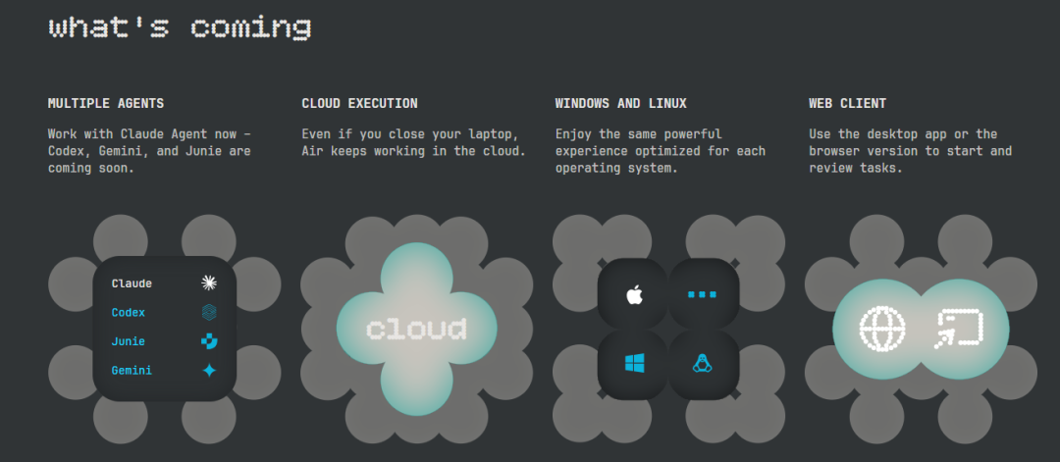
研究洞察 · 竞品动态 · 分 8
JetBrains 正式定名「AI IDE Air」：核心理念是“AI 即默认工作流，而非可选增强”，强调确定性与可解释性、拒绝黑箱魔法
03 月 Public Preview 时产品名与 GA 时间均未定，现已正式定名「AI IDE Air」
三条理念：AI 即默认工作流（非可选增强）、确定性与可解释性（拒绝黑箱魔法）、代码主导权始终在开发者手里
官方 Roadmap 列四项在途能力：Multiple Agents（Claude 已支持，Codex／Gemini／Junie 即将）、Cloud Execution、Windows and Linux、Web Client——多数尚未兑现
一句判断： 拿“确定性与可解释性”回应黑箱焦虑，和第 18 页“卡住采纳的是信任不是能力”同一个判断；但 Roadmap 项尚未兑现，GA 前不据此下结论。
AI IDE Air 官方 Roadmap：“What's coming”：Multiple Agents／Cloud Execution／Windows and Linux／Web Client（用户提供截图）
来源：用户提供的官方发布物料（定位文案＋Roadmap 截图），核实于 2026-09-17；GA 具体日期未见官方公告，仍按「已知局限」处理

Slide 32
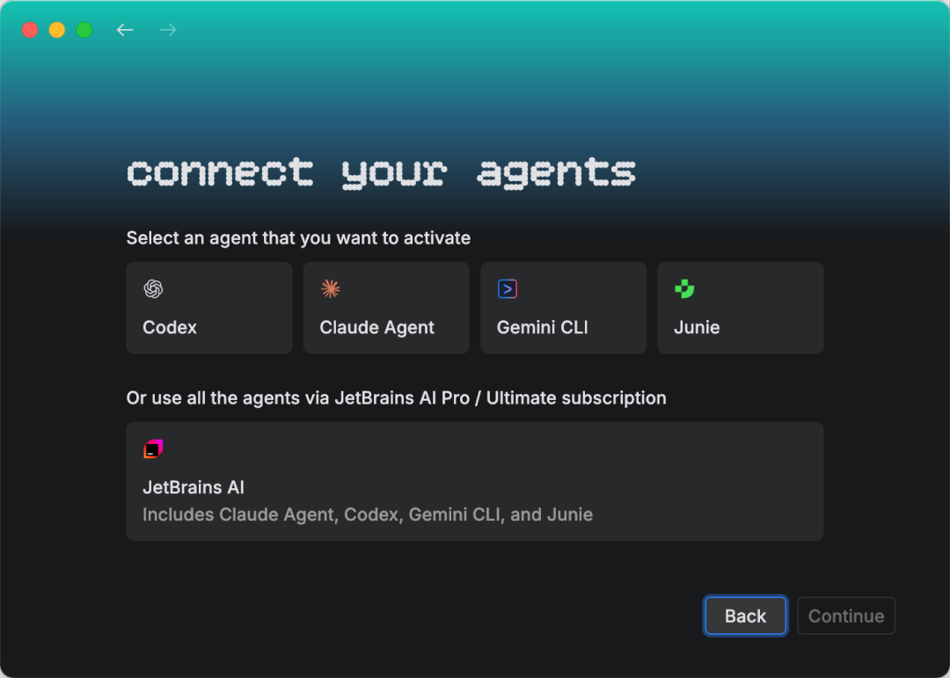
研究洞察 · 竞品动态 · 分 8-2
AI IDE Air：Agent 接入页面把 Codex／Claude Agent／Gemini CLI／Junie 并列展示，也可以不逐个连、直接订阅打包的 JetBrains AI
「连接你的 Agent」页面：Codex／Claude Agent／Gemini CLI／Junie 四选一激活
也可以不逐个连，直接订阅打包的 JetBrains AI／Ultimate 一次拿全部
和第 6 页「JetBrains + Zed，ACP Registry」是同一张截图级实证
一句判断： “先给选择、再给套餐”——把 IDE 做成 Agent 中立的宿主而不是自研推广渠道，和 Zed 的 External Agents 面板是同一套产品逻辑的两次独立落地。
AI IDE Air「连接你的 Agent」设置页：Codex／Claude Agent／Gemini CLI／Junie 四选一激活，或直接订阅 JetBrains AI 打包方案（用户提供截图）
来源：用户提供截图（JetBrains AI IDE Air 连接 Agent 界面），核实于 2026-09-17

Slide 33
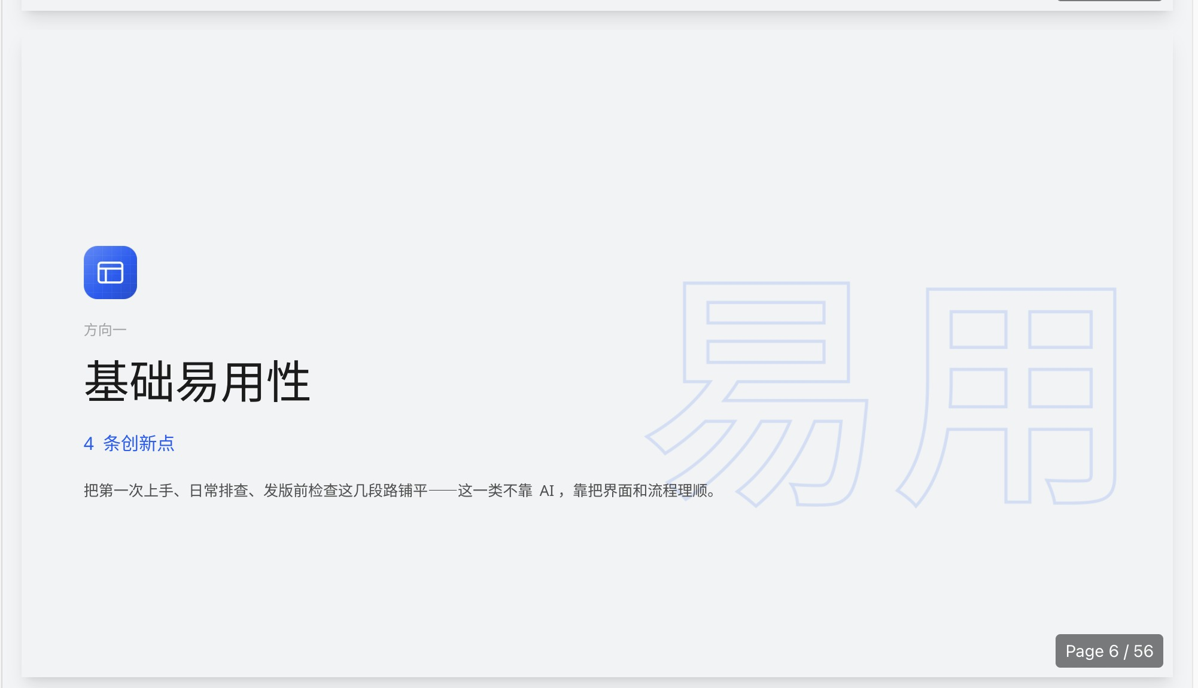
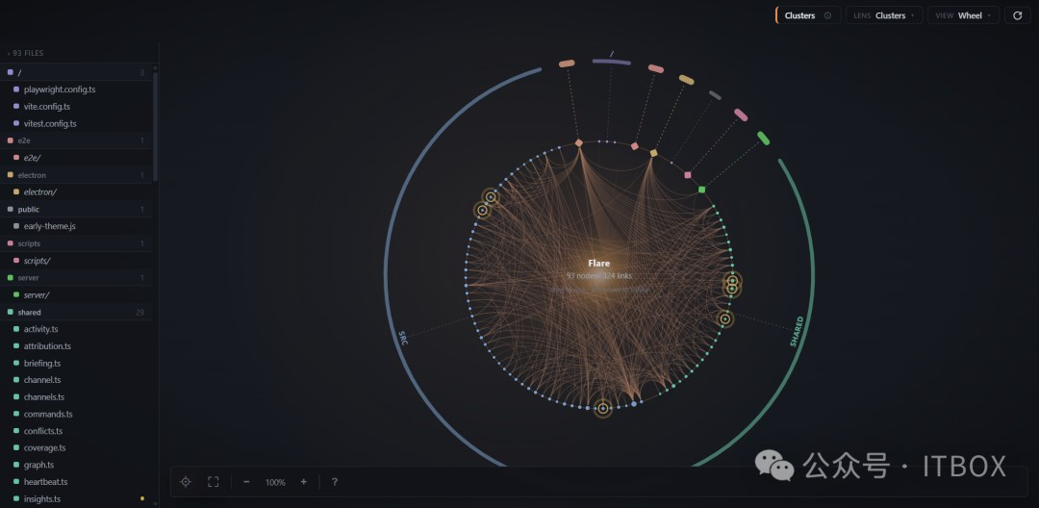
研究洞察 · 新兴产品透视 1
Flare：图谱是主界面不是文件树，把「多 Agent 并行改代码」变成看得见的协调层
MIT 开源，主分支 v2.1.0，Node 20+，支持 Claude Code／Codex／opencode／aider
文件是节点、import 是边，Agent 每改一次文件，图就打一次补丁
三种视图看同一份数据：Canvas（按依赖深度排开）、Wheel（可拖拽单环弦图）、Districts（面积表示代码行数）
十种 Lens 决定颜色含义，Hotspots（改动频次×复杂度）最实用，专门定位危险文件
一句判断： 把「代码库长什么样」从静态文件树变成会呼吸的活图——这是它和其余产品最大的不同：别家做的是「Agent 界面」，它做的是「代码库界面」。
左：Canvas 视图（可见 Review／Insights／Channel 分栏、内置终端与顶部风险 chip：2 critical／5 risky／7 to review）；右：Wheel 视图（可拖拽单环弦图）
来源：github.com/AlgoNoRhythm/Flare（MIT；用户提供资料称 v2.0.0／2026-08-30，GitHub Releases 页仅见至 v1.1.0／2026-08-16、主分支 package.json 为 2.1.0，版本口径未完全对齐，见「已知局限」），核实于 2026-09-17

Slide 34
研究洞察 · 新兴产品透视 1
Flare：身份标识源自 MCP 会话，审查以「burst」为单位进行，风险变更单独排队、不进入标签页
身份来自 MCP 会话：initialize 签发唯一名（Claude 1／Codex 1），各带几何标记，编号不复用
Channel＋burst 审查：开工说要动什么、收工读一遍房间；不做文件锁只监听不拦截，按 burst 批量审查、可一键撤销
风险 chip＋影子 git 历史：风险变更顶部排队不进标签页；影子历史自动提交每个 burst，能 diff 能回滚，不碰真实 git
一句判断： 它把「Agent 正在改你的代码」这件原本看不见的事，变成一张能看、能问、能回滚的图——和我们 07 Agent Team、14 AI 协作时间轴要解决的是同一类问题：多 Agent 并行时，身份、意图、风险怎么让人一眼看见。
图位待补 · Agent 几何标记与身份列表、Channel 审查面板、顶部风险 chip 与影子历史 diff 视图（待补实拍）
来源：github.com/AlgoNoRhythm/Flare，核实于 2026-09-17；版本口径说明见上一页

Slide 35
研究洞察 · 新兴产品透视 2
Windsurf：OpenAI 收购计划失败后，由 Cognition（Devin 背后的公司）收购的「VS Code 底层＋Cascade Agent」编辑器
Cascade 是常驻式 Agent：理解全代码库、跨文件推理、自主执行多步任务，能跑终端命令、多文件原子改动、接 MCP Server
底子是 VS Code，保留原生快捷键／插件／主题，定位「AI 是一等协作者，不是自动补全插件」
所有权变化：原 Codeium → 传闻被 OpenAI 收购但告吹 → 2025 年底被 Cognition（Devin 的公司）接手
[C] 证据等级——综合第三方评测，未逐条核对官方一手资料
一句判断： 和第 10 页 VS Code 的 Agent Host 是同一条「协议化、会话常驻」思路，但 Windsurf 多了一层「换了东家还要不要继续投」的不确定性，选型时要单独评估团队稳定性。
图位待补 · Cascade Agent 工作流程界面（第三方评测配图，待补官方实拍）
来源：deployhq.com/guides/windsurf、codegen.com/ai-tools/windsurf 等第三方评测综合（[C] 证据等级），核实于 2026-09-17

Slide 36
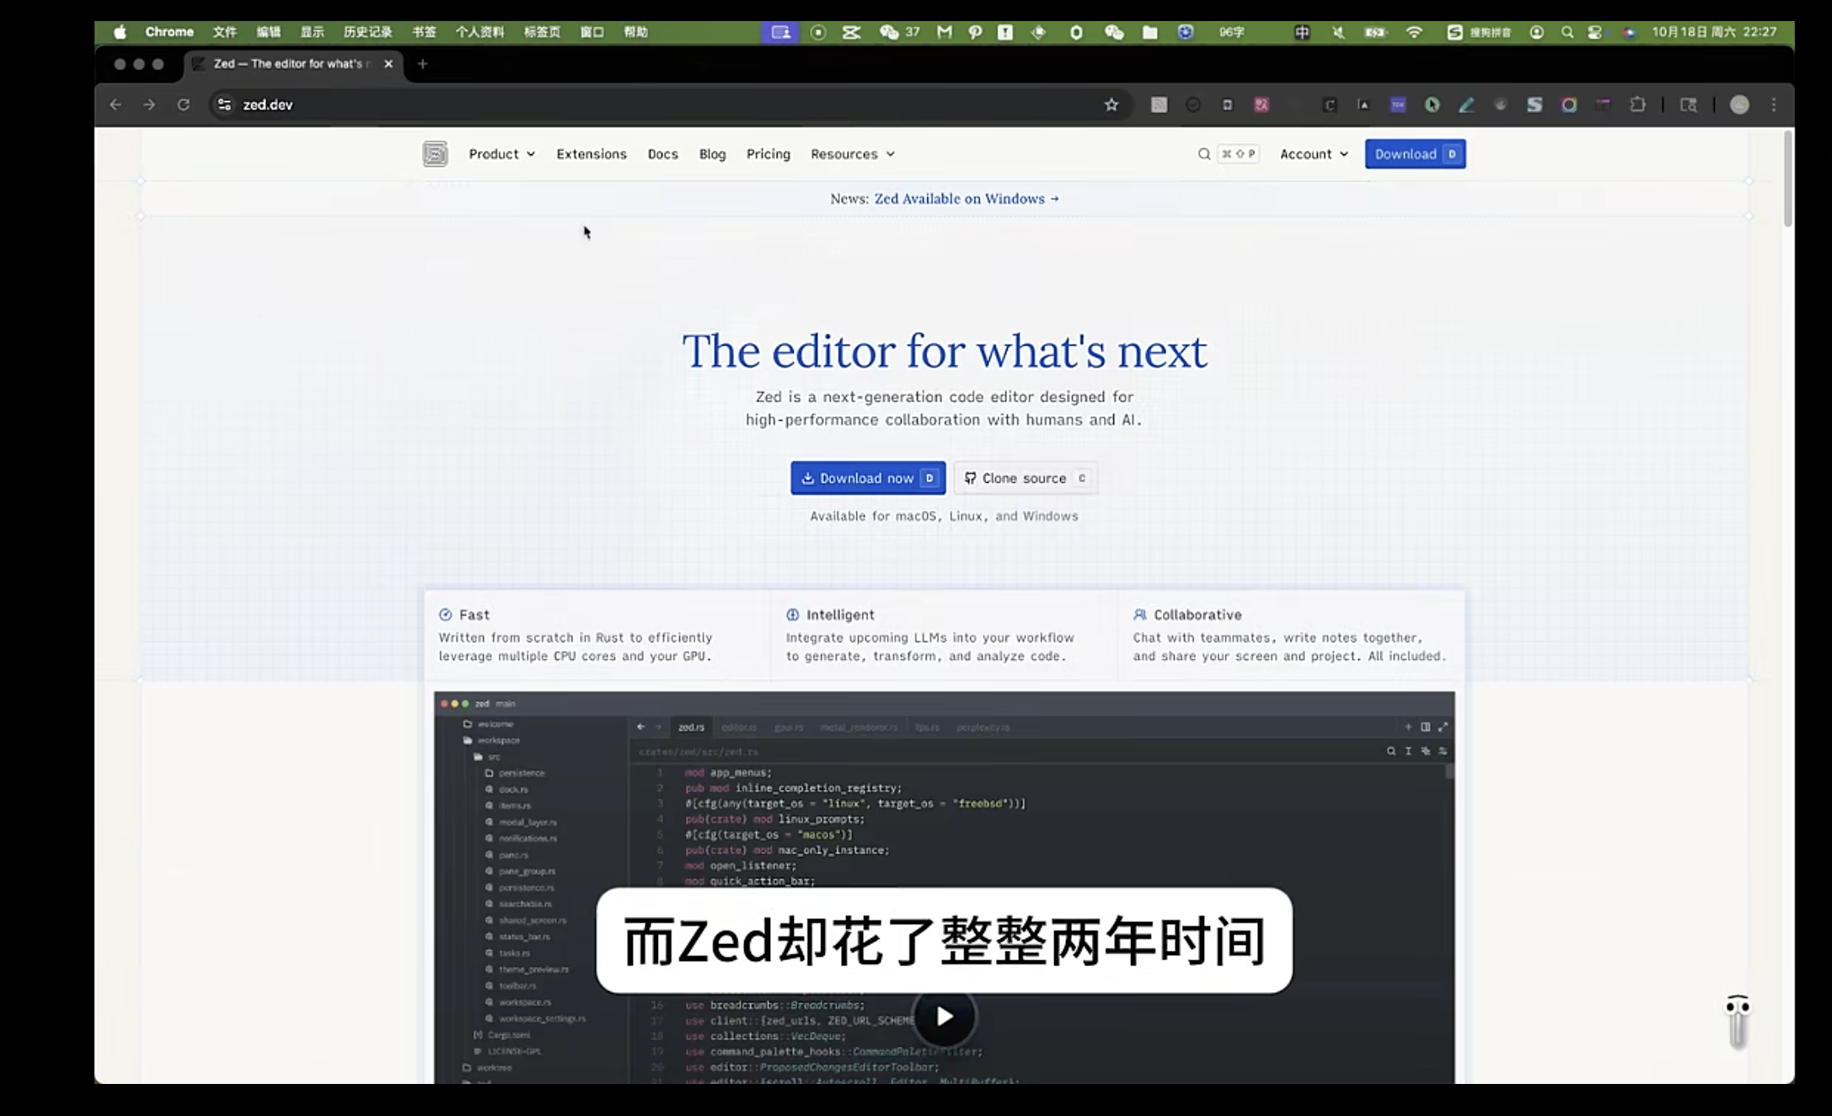

研究洞察 · 新兴产品透视 3
Zed：Rust 从零写了两年的高性能编辑器，把 Agent 面板做成「多线程会话＋逐条编辑可回滚」
官方三条主张：Fast（Rust 从零写，吃满多核／GPU）、Intelligent（主流 LLM 接入编辑）、Collaborative（团队协作内置）
别家界面已高度趋同，Zed 反而花两年从零重写内核，赌「差异化从底层性能开始」
Agent Panel 按项目管理多线程会话，每次改动可设检查点回滚、逐缓冲区接受/拒绝
一句判断： 别家忙着换皮，Zed 忙着重写内核——多线程会话＋逐条编辑可回滚，是对“AI 改了什么”交代最细的一个。
左：zed.dev 官网首页「The editor for what's next」，Fast／Intelligent／Collaborative 三条主张；右：第三方评测视频截图，VS Code／Cursor／CodeBuddy 界面高度趋同，反衬 Zed 的差异化路线（用户提供）
来源：zed.dev 官方站点＋zed.dev/docs/ai/agent-panel（官方文档）＋用户提供的第三方评测视频截图，核实于 2026-09-17

Slide 37
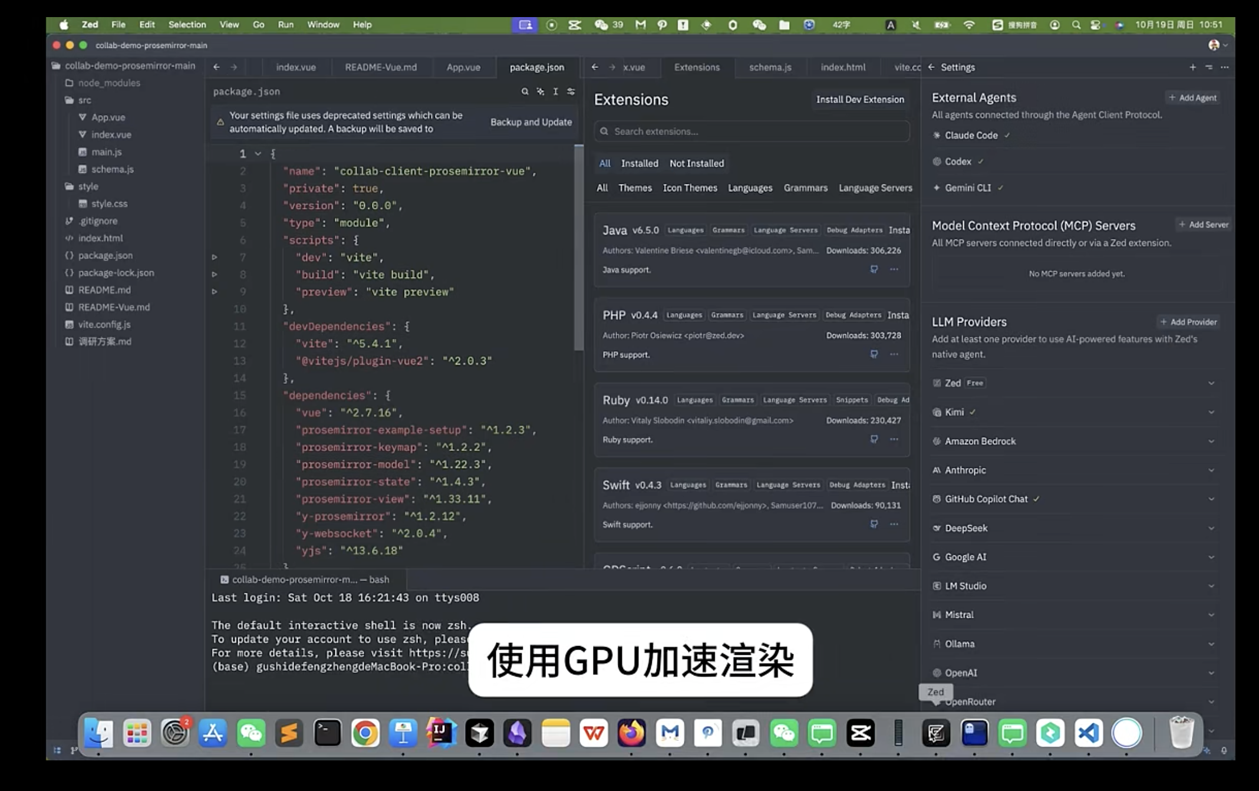
研究洞察 · 新兴产品透视 3
Zed：Settings 里的 External Agents／MCP Servers／LLM Providers 三栏并列——「接入哪个 Agent」交由用户自行选择
External Agents 并列 Claude Code／Codex／Gemini CLI（均已连），可继续 Add Agent
LLM Providers 列了 Kimi／Anthropic／DeepSeek／OpenAI 等十余家，可自行添加
这正是第 6 页「JetBrains + Zed，ACP Registry」的产品级实证
一句判断： 第三方 Agent 和十几家模型供应商并列可插——协议开放落地最彻底的一个，用户像装浏览器插件一样自由组合。
Zed Settings：External Agents（Claude Code／Codex／Gemini CLI）、MCP Servers、LLM Providers 三栏并列（用户提供截图）
来源：用户提供截图（Zed 桌面客户端 Settings 页面），核实于 2026-09-17

Slide 38
研究洞察 · 新兴产品透视 4
Replit Agent 4：从「仅支持搭建 Web App」到「幻灯片/网站/App 并行构建」，设计工具升级为无限画布
Agent 4（2026-03-19）构建范围从「仅 Web 应用」扩到「幻灯片/网站/Web应用/移动应用」可并行构建
Design Mode 标签页换成 Design Canvas——覆盖所有工件类型的无限画布
协作模式从 fork-and-merge 改成共享项目：各自聊天线程＋共享 Kanban 看板，Agent 协助合并不用手动解冲突
构建流程从顺序执行改成规划与构建并行，任务跑在隔离环境里
一句判断： Replit 把「Agent 协作」从「一个人和一个 Agent 聊」升级成「一个团队和一个 Agent 共用一块看板」——是目前八家＋新兴产品里唯一做团队协作看板的。
图位待补 · Replit Agent 4 Design Canvas 与协作 Kanban 看板界面（官方博客配图，待补）
来源：replit.com/blog/whats-changed-agent3-to-agent4，核实于 2026-09-17

Slide 39
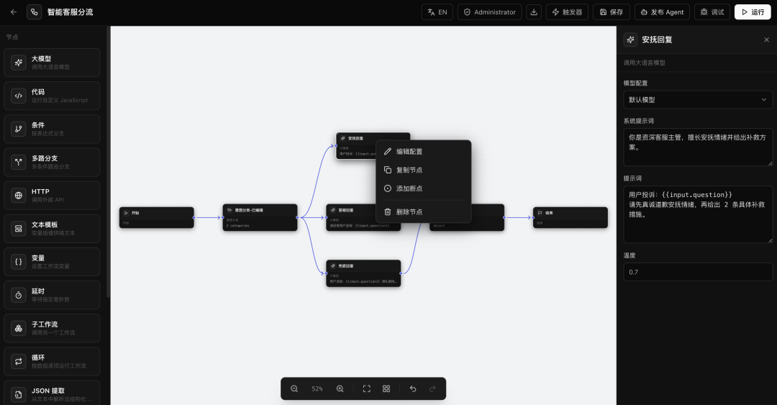
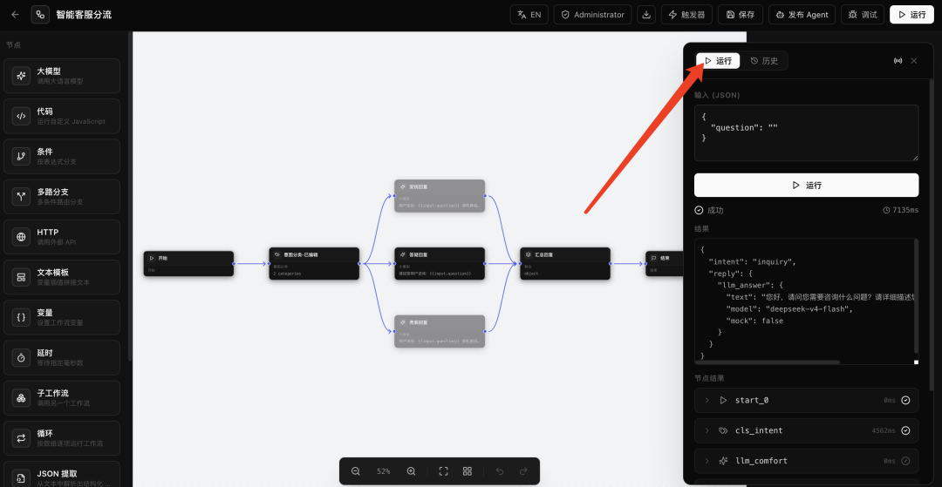
研究洞察 · 新兴产品透视 5
Smart Flow：开源可视化 AI 工作流编排台，并非编码 Agent，而是面向模型与工具进行可视化编排连接的画布
GPL-3.0 开源，定位「面向开发者的 AI 原生工作流编排平台」——可视化编排·单步调试·一键发布 Agent·零配置启动
画布提供十余种节点类型（大模型／代码／条件／多路分支／HTTP／循环等），拖拽连线即可搭流程
每个节点单独配置模型与提示词，运行面板能看到输入 JSON、逐节点执行结果与耗时
一句判断： 和 Claude Code／Codex 这类「命令行里的编码 Agent」不是一回事——它更像给已经存在的模型和工具「拉线搭积木」的低代码编排层，做的是流程可视化与可调试，不是写代码本身；放进「新兴产品」而非「AI IDE」，是因为它压根不碰源代码编辑。
左：节点画布（智能客服分流工作流，含大模型/条件/多路分支等节点）；右：运行面板（输入 JSON、逐节点执行结果与耗时）
来源：微信公众号文章（mp.weixin.qq.com/s/Lw4wlaPIqV_72k3dpsHSXA）及项目开源仓库，核实于 2026-09-17

Slide 40
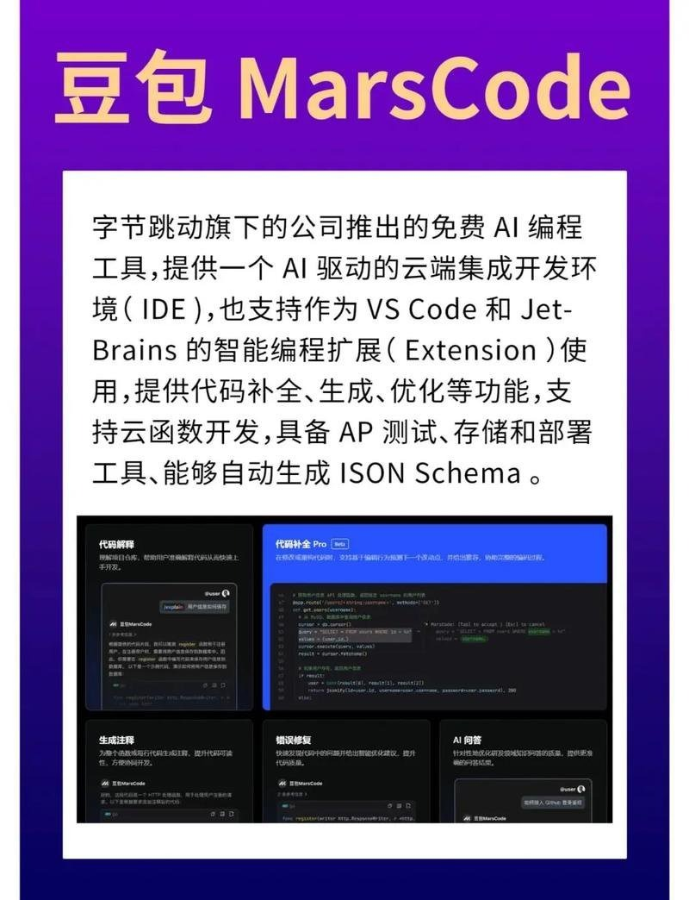
研究洞察 · 新兴产品透视 6
豆包 MarsCode：字节的免费入口产品——云端 IDE 与插件双形态并行，一次性覆盖补全/生成/问答/修复
字节跳动出品，云端 IDE ＋ 编辑器插件（VS Code／JetBrains）两形态并行，免费使用
覆盖代码补全、生成、解释、单测、文档、AI 问答、Bug 修复，号称支持 100+ 编程语言
第三方资料称底层为 GPT-4 驱动，与「豆包」品牌命名不一致，未能核实，存疑
一句判断： 打法是「云端 IDE 当引流入口＋插件覆盖存量用户」两头下注，和 CodeBuddy 一起构成字节／腾讯在国内 AI IDE 赛道的两种铺法。
豆包 MarsCode 产品页面（用户提供截图）
来源：aihub.cn/tools/coding/marscode（第三方综合介绍，[C] 证据等级，未逐条核对 marscode.cn 官方一手资料），核实于 2026-09-17

Slide 41
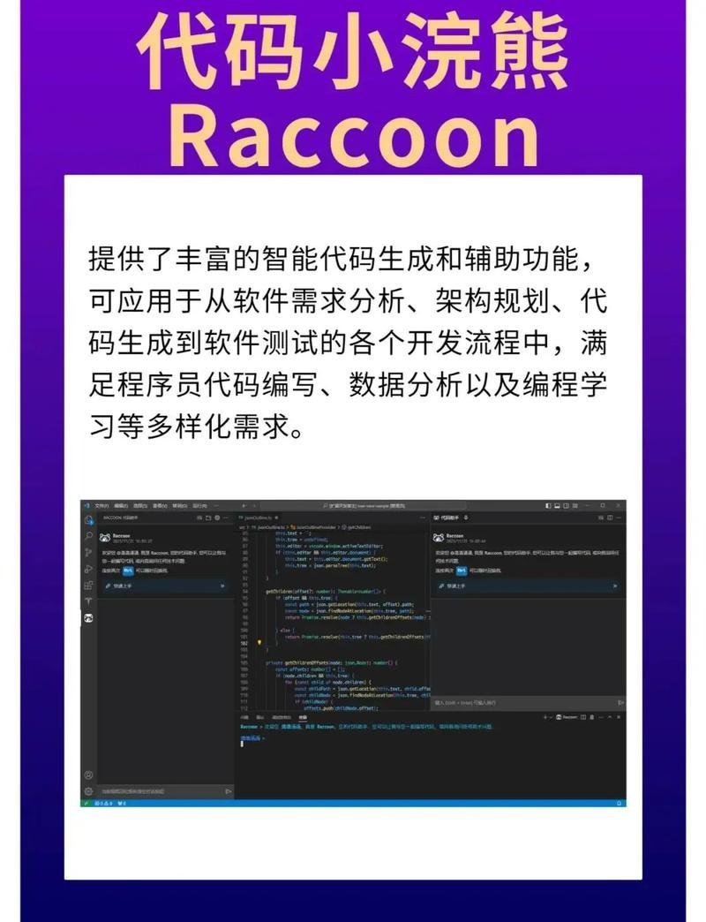
研究洞察 · 新兴产品透视 7
代码小浣熊 Raccoon：商汤最早一批做企业级 AI 编程助手的，三形态（侧边栏/编辑器内/终端）打法沿用至今
商汤科技出品，2023-12-07 发布，国内较早一批 AI 编程助手，覆盖 30+ 语言
三种形态并存：侧边栏／编辑器内／终端面板，集成 VS Code／IntelliJ IDEA 等主流 IDE
定位偏企业级项目研发；官方未标注具体模型型号，未见明确写为「日日新」，按已知局限处理
一句判断： 三形态（侧边栏/编辑器内/终端）覆盖是它和后来者最大的差异点——不赌一种交互形态，跟着开发者原有习惯走，这条打法国内后来者基本都在抄。
代码小浣熊 Raccoon 产品页面（用户提供截图）
来源：sensetime.com/cn/product-detail（商汤官方）＋ aihub.cn/tools/coding/raccoon（第三方综合），核实于 2026-09-17

Slide 42

研究洞察 · 新兴产品透视 8
CodeBuddy IDE：腾讯将插件升级为独立 IDE，提出「产设研一体的 AI 全栈工程师」定位，核心能力为「一句话生成可运行应用」
腾讯出品，从插件升级为独立全栈平台 CodeBuddy IDE，支持 Claude、混元等国内外主流模型
「规划-设计-开发-部署」四步打通：一句话生成 PRD/TRD/DRD → Figma 一键转代码（D2C）→ 组件库搭界面 → 一键部署 CloudBase/Supabase
官方叙事强调「整个流程可以完全不写一行代码」
一句判断： 和 CodeBuddy 云端插件版相比，这是同一家公司「全链路」叙事的产品化落地——从「插件里加流程」升级成「独立 IDE 里跑完规划到部署」，D2C 一键转代码和自动配置后端服务这两点，是几家国内选手里目前唯一同时做全的。
CodeBuddy IDE 官方发布海报：Claude/混元多模型、D2C、CloudBase+Supabase、CloudStudio 部署（用户提供）
来源：用户提供的官方发布物料（产品海报＋界面截图），核实于 2026-09-17；具体发布日期以官方公告为准，未独立核实

Slide 43
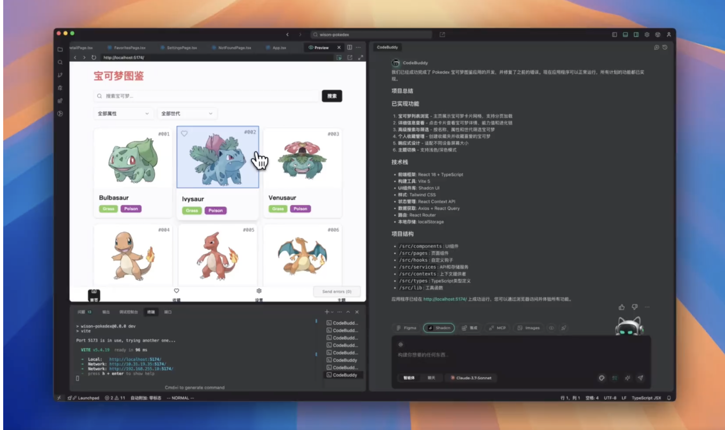
研究洞察 · 新兴产品透视 8
CodeBuddy IDE：一句话需求生成可用的宝可梦图鉴应用——列表/详情/搜索筛选/收藏/响应式/深浅色模式全部覆盖
实测「Pokedex 宝可梦图鉴」应用，一句话需求跑出六项功能：列表浏览、详情查看、搜索筛选、收藏管理、响应式设计、深浅色模式
技术栈自动选型：React 18 + TypeScript、Vite 5、Shadcn UI、Tailwind CSS，并给出规范的项目目录结构
应用直接在内置预览窗口跑通，全程对话完成，不需要手写代码
一句判断： 这条实测材料比官方宣传海报更有说服力——不只是「能生成页面」，而是给出了一份工程师会认可的技术选型和目录结构，说明它生成的不是一次性的演示 Demo，是一个能接着往下开发的正常项目骨架；对我们判断「AI 生成代码的工程质量」这条创新点很有参考价值。
CodeBuddy IDE 实测：对话生成的「宝可梦图鉴」应用在内置预览窗口运行，右侧为完成总结与技术栈说明（用户提供截图）
来源：用户提供的实测截图（CodeBuddy IDE 实际运行界面），核实于 2026-09-17

Slide 44
研究洞察 · 新兴产品透视 8
CodeBuddy 插件版：升级为独立 IDE 之前，先以「全链路」定位将插件覆盖至数十款主流编辑器
定位「以混元＋DeepSeek 大模型为底座的 AI 辅助编程工具」，覆盖规划-设计-开发-测试-部署五阶段
核心功能：代码补全、单元测试生成、智能代码评审、Craft 开发智能体、知识库集成、MCP Server 连接
深度集成 CloudStudio Web IDE，另支持数十款主流 IDE 插件形态
一句判断： 这是 CodeBuddy IDE（前两页）出现之前的铺垫形态——先用插件覆盖存量用户和数十款 IDE，再推出独立 IDE 承接「全链路」叙事，和豆包 MarsCode「云端 IDE + 插件双形态两头下注」是同一套打法思路。
图位待补 · CodeBuddy 插件版全流程功能面板（腾讯云官方配图，待补）
来源：cloud.tencent.com/developer/article/2677102（腾讯云开发者社区），核实于 2026-09-17

Slide 45
研究洞察 · 新兴产品透视 9
Qoder：阿里把「看懂一个陌生仓库」做成产品功能——Repo Wiki 自动生成，Quest 模式把任务交给 Agent 异步跑
阿里巴巴出品，2025 年秋上线，公开测试期、全功能免费
两种模式：Chat Agent Mode（短周期配对编程）与 Quest Mode（自主任务委派，长期异步工作流）
核心功能：Repo Wiki 自动生成项目知识库、Enhanced Context Engineering、Action Flow 可视化执行计划
第三方实测：Repo Wiki 生成慢（中型项目约 2 小时），6000 文件以上项目有规模限制，代码偏冗长
一句判断： Repo Wiki 自动生成，是目前几家里唯一把「先看懂再动手」做成一个独立产品功能而不是隐藏在索引层背后的——对「新人／新 Agent 接手陌生代码库」这个场景很有参考价值。
图位待补 · Qoder Quest 模式与 Repo Wiki 界面（官方/第三方评测配图，待补）
来源：aliyun.com/product/qoder（阿里云官方）＋ jimmysong.io/blog/qoder-alibaba-ai-ide-personal-review（第三方实测），核实于 2026-09-17

Slide 46
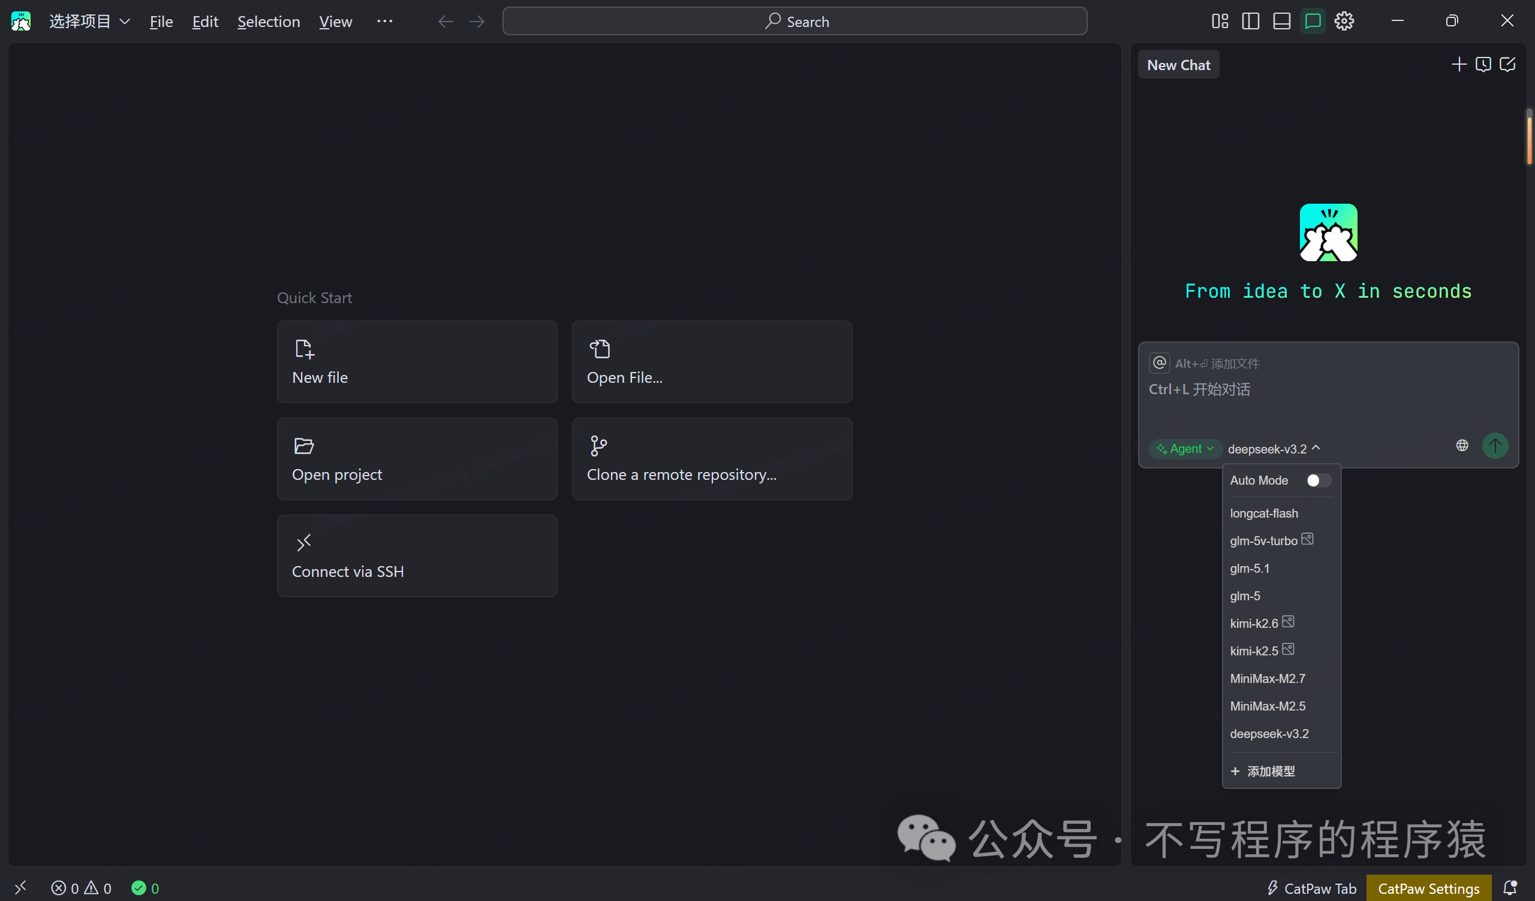
研究洞察 · 新兴产品透视 10
CatPaw：美团自研、免费、深度兼容 VS Code 原生项目管理——不改用户习惯，在熟悉的体验上叠加 AI
美团出品，免费使用，内置 kimi／glm 系列等多款最新模型可选，支持 Auto Mode 自动路由
深度兼容 VS Code 原生项目管理，创建工作区／切换项目／克隆仓库操作路径不变
三处细节：智能补全减少「生成一堆要删的代码」、Ctrl+K 行内改／问、Ask／Agent／自定义 Agent 三种对话模式
最突出：可视化前端编辑——预览窗口点选页面元素即可发给 AI 定位修改，不用语言描述
一句判断： 「VS Code 原生兼容＋免费＋内置多款开源/国产模型」这个组合本身就是打法：不和 Cursor／Copilot 拼订阅价格，靠免费＋不改习惯抢存量用户；可视化前端点选修改是几家里少见的「所见即所得」交互，对前端场景参考价值高。
CatPaw 启动页与侧边栏模型选择列表（用户提供截图）
来源：微信公众号「不写程序的程序猿」（mp.weixin.qq.com/s/Iy3cauc3mZWAdxmw96oPPAA，[C] 证据等级），核实于 2026-09-17

Slide 47
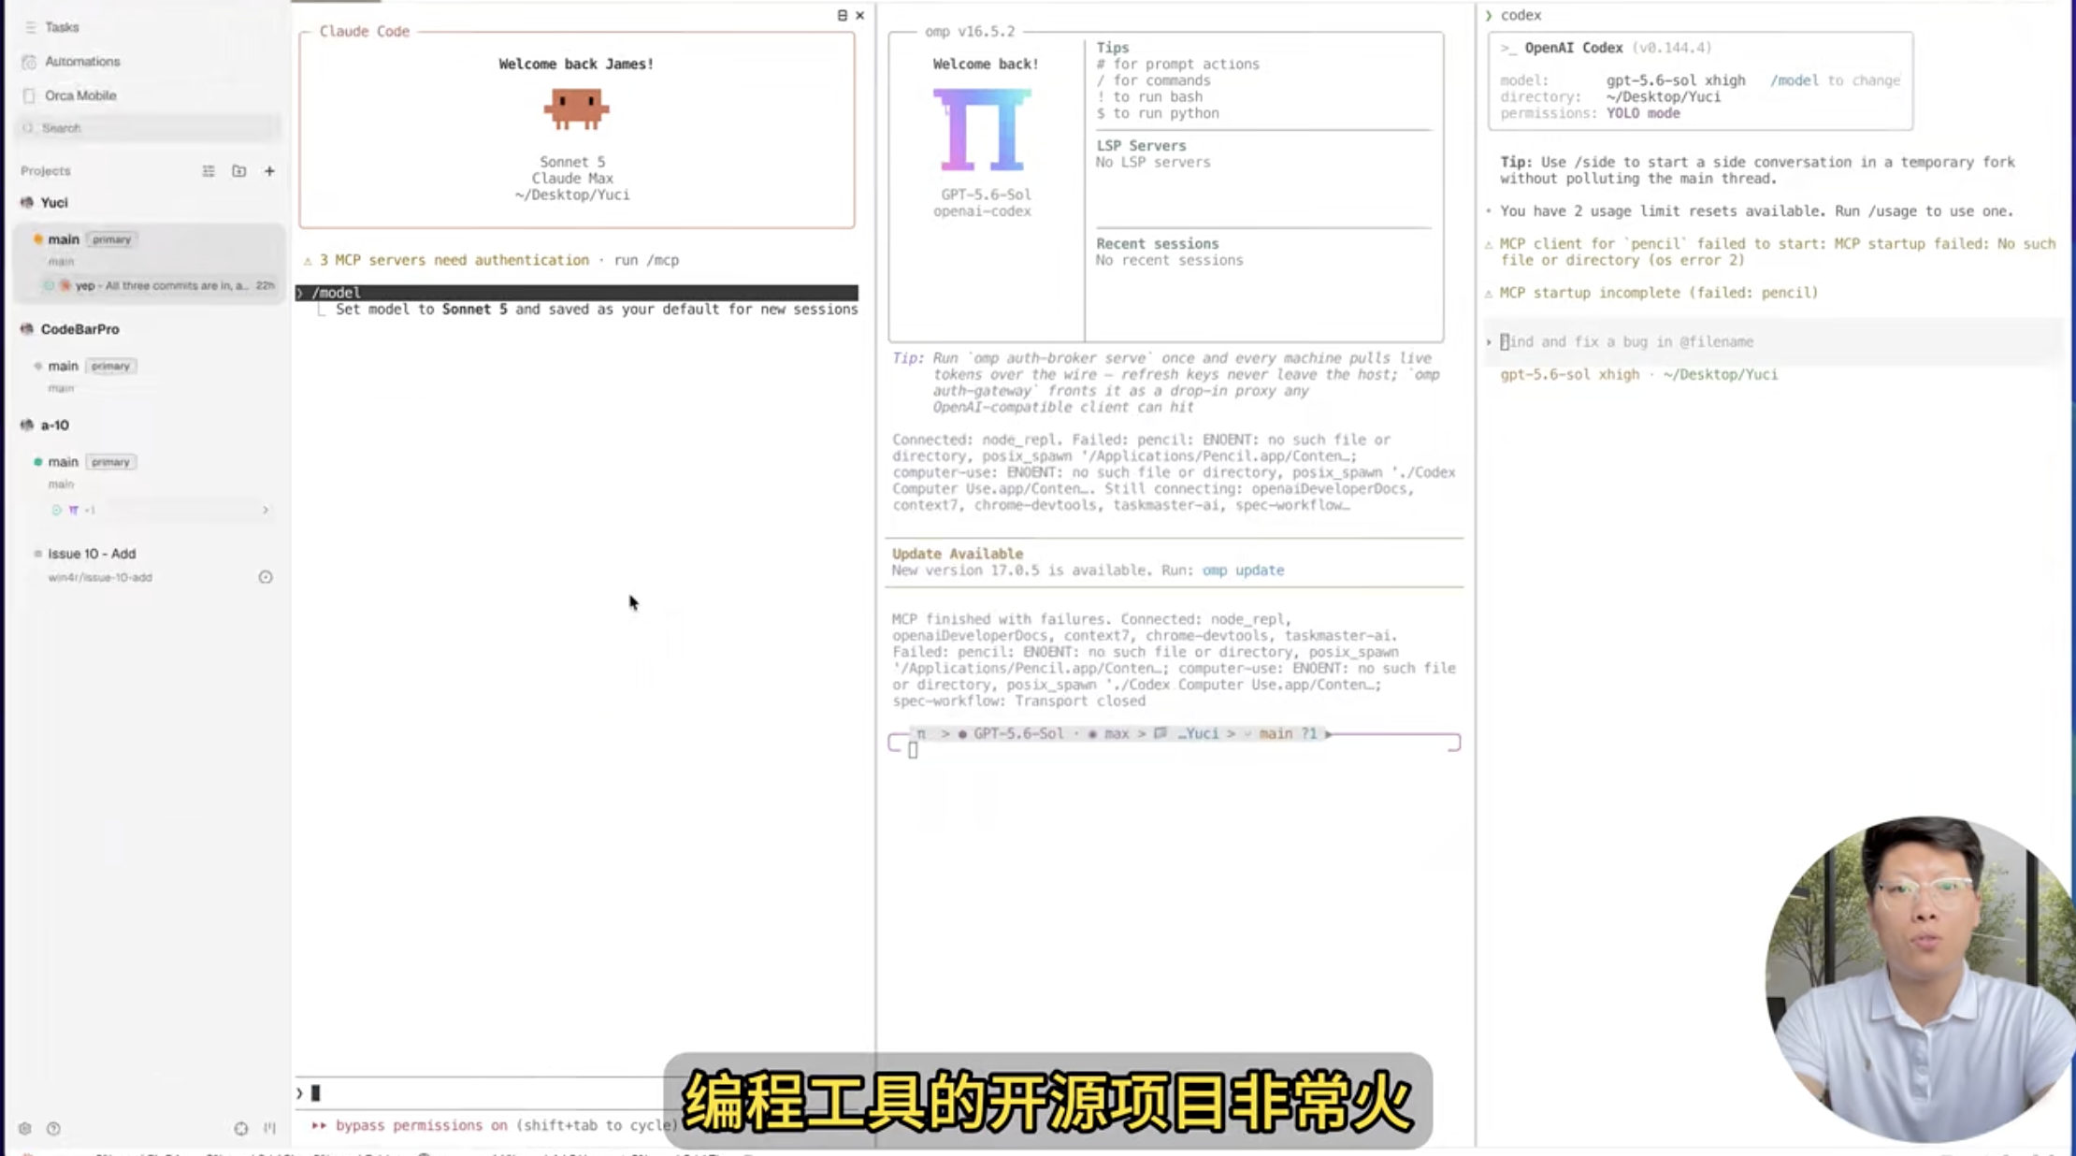
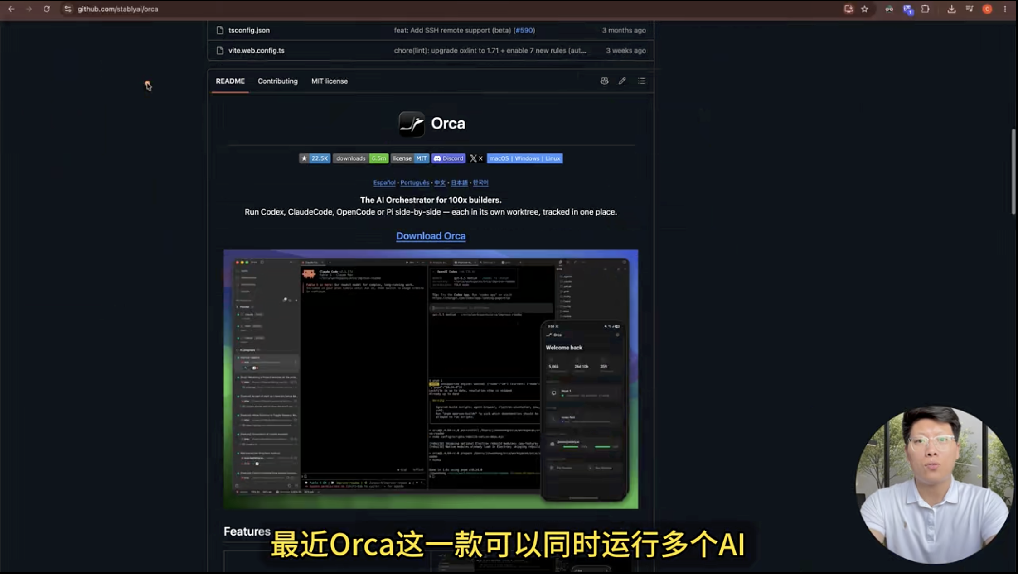
研究洞察 · 新兴产品透视 11
Orca：并非「单一 Agent 的工作台」，而是「25＋种编码 Agent 各自在独立 worktree 中运行、统一查看、移动端可管理」的编排层
MIT 开源，YC 孵化，GitHub 60.4K star／4.1K fork，定位「The AI Orchestrator for 100x builders」
同时运行 25＋种编码 Agent CLI（Claude Code、Codex、OpenCode、Copilot 等），各装进独立 git worktree 隔离运行
配 Orca Mobile（iOS／Android）：远程监控引导 Agent、完成收通知、随时发指令、批 approve
桌面端支持 macOS／Windows／Linux，可无头模式跑服务器，完全免费
一句判断： 和 Flare 是同一类「站在多个 Agent 外面」的工具，但打法不同：Flare 靠依赖图谱把代码库可视化，Orca 靠 git worktree 物理隔离＋25＋家 Agent 通吃＋移动端随时看进度——覆盖面和「随身管理」这两点，是目前同类工具里做得最全的一个，YC 背书也值得留意其后续迭代速度。
左：三栏并排的多 Agent 终端会话（含 Orca Mobile 手机端预览）；右：GitHub 仓库页
来源：github.com/stablyai/orca（MIT，官方仓库首页），核实于 2026-09-17

Slide 48
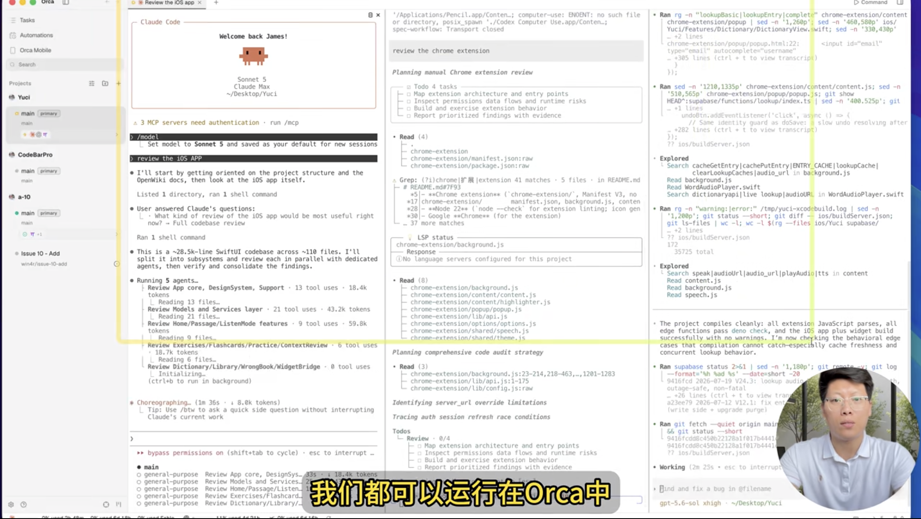
研究洞察 · 新兴产品透视 11
Orca：把「审查 Agent 输出」做成产品功能——Design Mode／AI diff／SSH worktree，实测 6 个并行 review agent 互不干扰
四项功能：Design Mode（点选页面元素喂给 Agent）、AI 差异注释（diff 逐行评论）、SSH 工作树（远程跑、断线重连）、GitHub／Linear 集成
实测：对 2.85 万行 SwiftUI 代码库发「review the iOS APP」，自动拆成 6 个子系统并行跑，互不干扰、最后汇总
一句判断： 多 Agent 并行后，瓶颈从“怎么发起”转移到“怎么审查”——这几项都是在给“审 Agent 的活”做产品化，也验证了“25＋家 Agent 通吃”不是噱头。
实测：一次「review the iOS APP」请求被自动拆成 6 个并行 review agent，各跑各的子系统、互不干扰（用户提供截图）
来源：github.com/stablyai/orca（MIT，官方仓库首页 Features 部分）＋用户提供实测截图，核实于 2026-09-17

Slide 49
研究洞察 · 新兴产品透视 12
Aider：纯终端「AI 结对编程」，不做 GUI，通过「仓库地图＋每次改动自动提交」使黑箱变得透明
Apache-2.0 开源，约 4.9 万星，口号「终端里的 AI 结对编程」——没有独立窗口，直接编辑本地 Git 仓库
三条设计哲学：本地运行、Git 原生集成（每次修改自动提交可回滚）、多模型支持（不绑厂商）
核心靠「仓库地图」在有限窗口里理解项目结构，能精确改局部、跨文件协调、自动守规范
一句判断： 每次修改都是一次带说明的 Git 提交——和 Flare／Orca 同一类问题的第三种解法，不做可视化面板，靠 Git 本身把黑箱变透明，成本最低、对现有习惯改动最小；Flare 官方文档也把它列为可接的 Agent 之一。
图位待补 · Aider 纯终端界面：无独立 GUI，运行画面即命令行对话与 Git 提交记录（官方仅提供动图演示，非静态截图，待补实拍）
来源：github.com/Aider-AI/aider（Apache-2.0，官方仓库首页）＋微信公众号文章综合介绍，核实于 2026-09-17

Slide 50
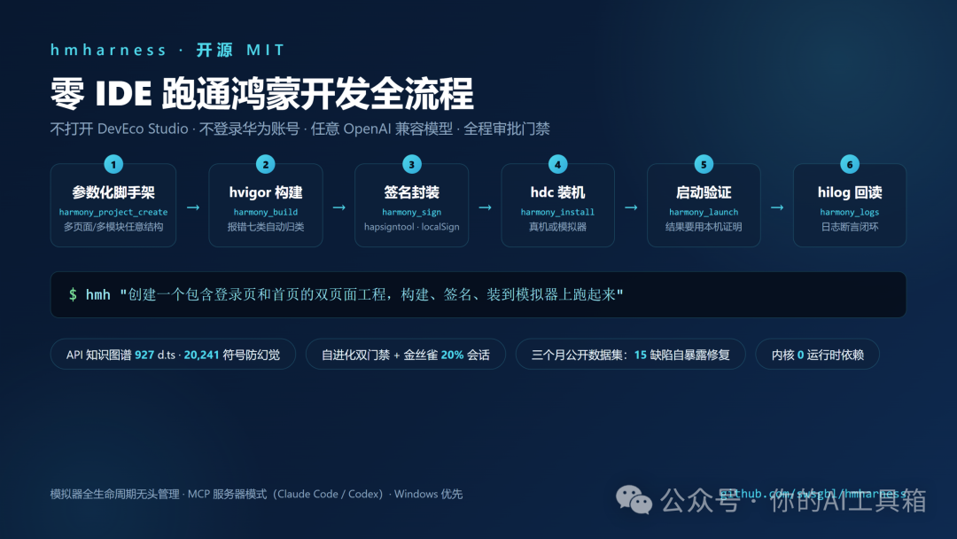
研究洞察 · 新兴产品透视 13
hmharness：开源 MIT，明确提出「零 IDE 完成鸿蒙开发全流程」——不开 DevEco Studio、不登华为账号、任意 OpenAI 兼容模型
开源 MIT CLI 工具，卖点「不开 DevEco Studio · 不登华为账号 · 任意 OpenAI 兼容模型 · 全程审批门禁」
六步流水线：脚手架→hvigor 构建→签名封装→hdc 装机→启动验证→hilog 回读日志，一句命令跑通
API 知识图谱 927 d.ts／2万+ 符号防幻觉；自进化双门禁＋金丝雀 20% 会话；内核 0 运行时依赖
一句判断： 唯一专门针对鸿蒙、公开喊出“不需要 DevEco Studio”的第三方开源工具——已经有人直接拿我们的生态当靶子做产品，建议优先级拉满，单独核实其能力边界与安全性。
hmharness 官方海报：六步流水线（脚手架→hvigor构建→签名封装→hdc装机→启动验证→hilog回读）与核心数据条（用户提供）
来源：用户提供的官方发布海报（hmharness，开源 MIT），核实于 2026-09-17；具体仓库地址、团队信息与真实能力边界待补充核实

Slide 51
研究洞察 · 新兴产品透视 13
hmharness：为「自进化」建立制度约束——训练门／保留门／金丝雀 20%／Pareto 存档，避免无依据的能力宣称
自进化流程：洞察积累 → 技能候选过训练门（A/B 基准）→ 保留门（防过拟合）→ 晋升快照，回归即回滚
新技能先以「金丝雀」进 20% 会话对照实验，不达标打回；被拒候选进 Pareto 存档
全部晋升／拒绝／原始日志公开在官网证据页；README 原话：「越用越聪明」是机制而非已证事实
一句判断： 这句自我克制就是差异化——“自进化”一词已被用滥，它愿意公开证据、承认“机制≠已证事实”，这种“给证据不画饼”的姿态值得我们参考。
图位待补 · 自进化流水线示意：洞察积累→训练门→保留门→金丝雀 20% 会话→晋升/回滚，被拒候选进 Pareto 存档（用户提供文字说明，暂无配图）
来源：用户提供的产品说明文字（自进化机制描述），核实于 2026-09-17；官网证据页与具体数据集内容未独立核实

Slide 52
研究洞察 · 新兴产品透视 14
Figma Motion：从「动效是设计外的执行工序」到「动效是画布内的设计材料，和图片、矢量同级」
Config 2026 发布（2026-06-24 起灰度上线），所有方案开放公开测试（open beta）
画布底部时间轴：选中 frame／组件进入 Motion 模式，套预设或手动打关键帧，Auto-keyframe 随播放头自动录制
动效变量（timing/easing variables）+ 动画组件：动效沉淀成设计系统变量，绑定组件后跨屏幕、跨协作者文件自动生效
Dev Mode 只读时间轴：时间值/缓动曲线/关键帧直接可读，代码一键复制为 CSS／JSON／React，支持 MCP 把动画帧传给写代码的 Agent
一句判断： 把“动效”也变成了能被设计系统收编、能一键转代码的资产——和我们 09 可视化编程、13 UI&Code 二次编辑、16 设计稿一键转代码（D2C）是同一条“设计即代码源”的路线，但它往前多走一步：过去必须离开设计工具交给 After Effects／Principle／ProtoPie 执行的动效环节，也被收回了画布内。
图位待补 · Motion 模式时间轴示意：画布底部关键帧轨道、缓动／弹簧面板、Dev Mode 只读时间轴与代码导出面板（官方产品图，待补真实截图）
来源：Figma 官方博客 Config 2026 Recap（figma.com/blog/config-2026-recap）、Figma Help Center「What's new from Config 2026」，核实于 2026-09-20；发布动画组件／AI 生成／高清导出需付费方案，Figma for Government 不支持

Slide 53
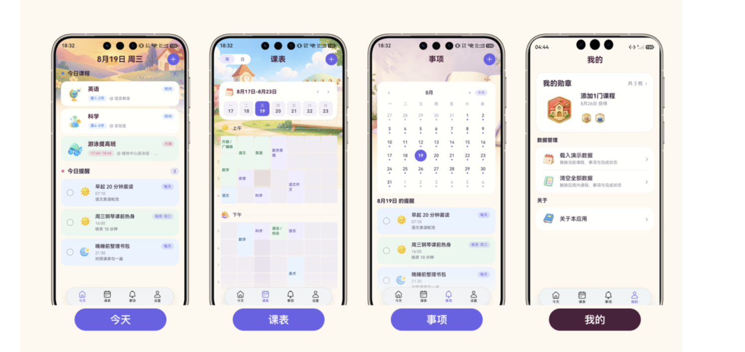
研究洞察 · 用户实证
一位鸿蒙开发者的真实使用反馈：App 上架之后，DevEco Studio 已经很少再被打开——改功能、编译、装机全部交给 Agent
开发者博客（Veer，2026-09-08）：「宝贝日程表」App 上架后，日常开发不再打开 DevEco Studio
把需求告诉 AI Agent，Agent 读工程、改代码、调用 hvigorw／hdc 编译装机，作者只看设备效果
SDK／签名工具仍在，「吃灰」的只是那个很少点开的 IDE 窗口
一句判断： 和 hmharness 打的是同一张牌——“鸿蒙开发可以不开 DevEco Studio”已从宣传变成真实习惯：我们要回答的不是“要不要加 AI”，而是“IDE 窗口还剩多少必须打开的理由”。
作者实际上架的「宝贝日程表」鸿蒙 App：今天／课表／事项／我的 四个主入口，全部由 Agent 全程实现（用户提供截图）
来源：微信公众号文章「AI 写代码之后，DevEco Studio 在我电脑里吃灰了」（Veer，2026-09-08），核实于 2026-09-17

Slide 54
研究洞察 · 用户实证
这位开发者沉淀的六条方法论，每一条都能直接对照我们自己的 07/13/14/18 页判断
1. 首个需求写清「谁用、何时用、做什么、首版边界」四件事
2. 大需求拆小步，派任务带「先读现状、限定范围、写明验收」三约束
3. 用 Git 兜底，改坏了能 diff／撤回
4. 反馈具体到能复现，而非「再好看一点」
5. 不看「已完成」口头汇报，拿操作结果验收
6. 上架进度状态化汇报，不含糊成「全部搞定」
一句判断： 来自真实用户走完整个流程后的复盘，比我们自己假设更可信——第 3-5 条和第 07/13/14 页“人怎么放心把活交给 Agent”是同一类问题，可直接作体验设计验证清单。
图位待补 · 方法论摘录：首个需求四要素、可检查的小步拆分、Git 兜底可回滚、反馈具体到能复现、拿操作结果而非口头验收、上架流程状态化汇报（原文表格与示例提示词，暂无独立配图）
来源：微信公众号文章「AI 写代码之后，DevEco Studio 在我电脑里吃灰了」（Veer，2026-09-08），核实于 2026-09-17

Slide 55
研究洞察 · 底座能力观察 1
IDEA 将自身开放为 MCP Server：AI 修改代码后无需盲目执行命令，可直接查看错误标记、运行构建
IntelliJ IDEA 2025.2+ 内置 MCP Server：AI 发指令给 IDEA，由 IDE 自己调检查器、跑索引，不再盲猜路径
Claude Code 等主流工具一键配置接入，没在列表里的也能手动填 JSON；多项目可指定路由，互不串台
安全默认收着：跑危险命令要手动确认，用不上的工具可关掉，数据库建议配只读账号
用户提供「调试仅旗舰版可用」「IDEA 须保持运行」两点，官方文档未见对应表述，未独立核实
一句判断： DevEco Studio 走的正是 IntelliJ Platform 底座——JetBrains 自己把底座能力开放成协议，意味着「AI 连上 IDE 内部能力」这条路未来可能不用我们自己造轮子，直接影响技术选型判断，建议单独跟进核实。
图位待补 · IntelliJ IDEA MCP Server 配置与调用界面（官方文档配图，待补）
来源：jetbrains.com/help/idea/mcp-server.html（官方文档），核实于 2026-09-17；「调试旗舰版限定」「IDEA 须保持运行」两点为用户提供信息，未独立核实

Slide 56
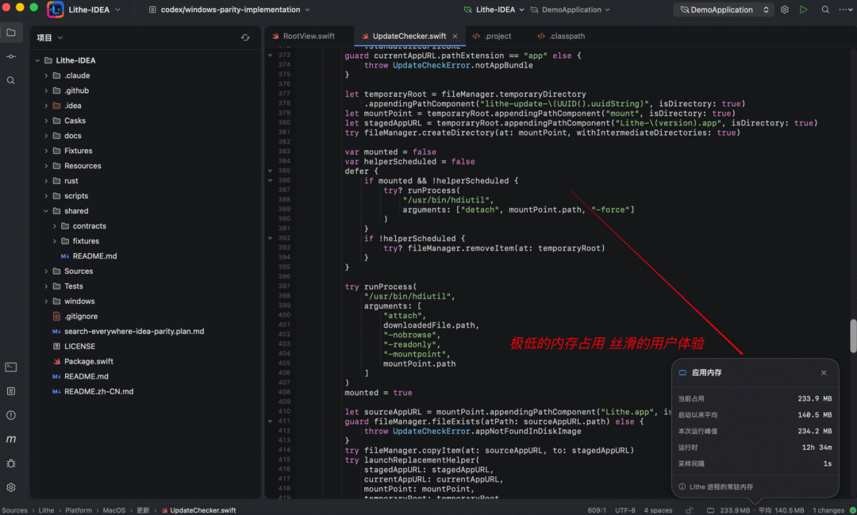
研究洞察 · 底座能力观察 2
Lithe-IDEA：不依赖 IntelliJ Platform，另起技术底座重写一个「轻量化」的 IDEA 替代方案
Apache-2.0 开源，GitHub 712 星／71 fork，v0.4.1 最新版，定位「面向 Java 开发与 AI 协作的轻量 IDE」
不裁 IntelliJ Platform，另起技术底座：macOS 用 SwiftUI/AppKit，Windows 是 React + Tauri 2，两端共享 Rust Core
核心思路「按需启动」：语言服务器／终端／调试器用到时再启动，基础内存占用约 300～400MB
一句判断： 赌的是「Agent 写代码、IDE 只负责看懂它」——先把内存与启动成本降到最低，为下一页的功能覆盖铺底。
内存占用标注（约 233.9MB），验证“按需启动”确实压低了空载内存（用户提供截图）
来源：微信公众号文章（mp.weixin.qq.com/s/d55_DzmGMH64i2qs7TVV2g）＋ GitHub 仓库 lithe.top，核实于 2026-09-17

Slide 57
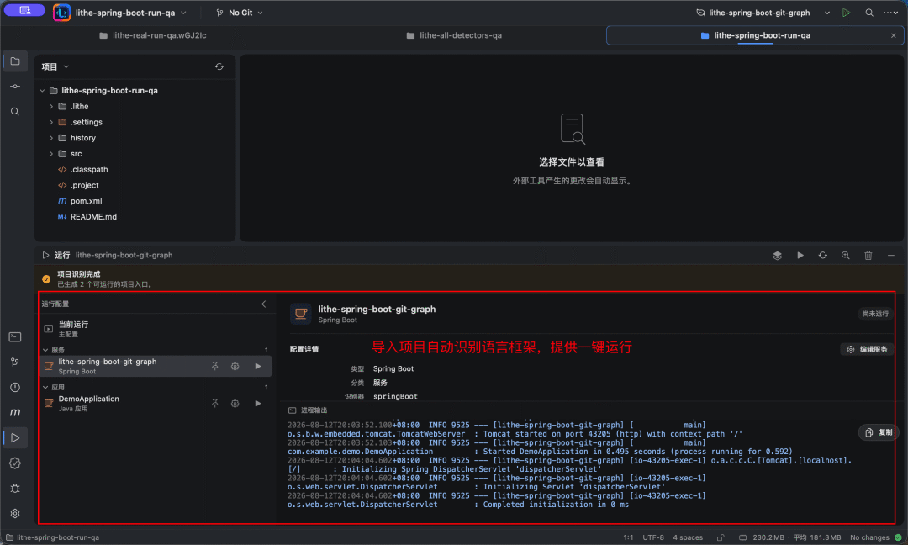
研究洞察 · 底座能力观察 2-2
Lithe-IDEA：功能覆盖保留 IDEA 常用检索与多语言一键运行，Git Diff 旁边直接挂 AI 生成 Commit Message
保留 IDEA 常用检索与多行标签，自动识别 Spring Boot/Java/Maven/Gradle 等可运行入口，一键运行调试
Git 双栏 Diff＋暂存区＋本地历史审查改动，可调用 AI 生成 Commit Message
内置数据库连接工作台（SQLite／Redis）可查表、跑 SQL；README 原话：「AI 负责编写代码，Lithe 负责帮你看懂、跑通并审查」
一句判断： 它和 IDEA MCP Server 是同一个判断的两种做法——「IDE 不用再包打一切，只需要把 Agent 干完活之后『看懂、跑通、审查』这三件事做扎实」；对我们的启示是：单品体验不必追求功能全，追求「AI 改完之后这一步好不好用」可能是更小成本的切入点。
Spring Boot 项目自动识别可运行入口，一键运行并查看进程输出（用户提供截图）
来源：微信公众号文章（mp.weixin.qq.com/s/d55_DzmGMH64i2qs7TVV2g）＋ GitHub 仓库 lithe.top，核实于 2026-09-17

Slide 58
研究洞察 · 总览
从竞品与用户的具体证据，到我们的体验设计策略
能力已经追上，卡住体验的是信任与可见性。
研究发现 · 关键洞察（竞品＋用户，逐条可查）
我们的体验策略 · 关键词
1
头部客户（今年 38+ 家）不换工具，只开 CLI 与插件的门，触点收窄为 Studio · Code · CLI 加官网
可撤回
开发者信任 AI 输出准确性只有 33%；一位鸿蒙开发者实测反馈：App 上架后 DevEco Studio 已经很少再被打开，改功能、编译、装机全交给 Agent
卡住采纳的是信任，不是能力：信任度只有 33%，换来的策略是「看得见、改得回」
2
3
hmharness 等第三方开源工具已公开喊出「零 IDE 跑通鸿蒙开发全流程、不开 DevEco Studio」——已经有人拿我们的生态当靶子
看得见
4
六家应对姿态拉平看，DevEco 排倒数第二，唯一高于均值的是模型可替换；Zed 协议开放做得最彻底，Agent 与模型能像装浏览器插件一样自由组合
从 Flare 到 Aider，行业不约而同在把 Agent 改动从黑箱变成能看、能问、能回滚的过程
5
Flare／Orca／Aider 等新兴工具不约而同在做同一件事：把「Agent 正在改你的代码」从看不见，变成能看、能问、能回滚
6
JetBrains 正式定名「AI IDE Air」，核心理念是「确定性与可解释性、拒绝黑箱魔法」——回应的是同一个信任焦虑
体验位
三条路里我们目前闭门；两期竞品观察中同期推进的四家全是体验位（审阅、纠偏、权限分级、成本可见），没有一家在推模型能力本身
两期观察中同期推进的全是体验位，没有一家在推模型能力——这是我们能打、也必须打的战场
7

Slide 59
设计取舍
不比较模型的智能程度，比较谁能让用户操作更省心、更安心
这不是退让，是算过账的选择。
1
模型是可以买、可以换的部件
把资产押在部件上，等于押在别人的发布节奏上。我们支持配第三方模型，这本来就是我方唯一高于行业均值的一项
2
卡住采纳的已经不是能力，是信任
AI 工具采用率 84%，但信任其输出准确性只有 33%、不信任 46%（Stack Overflow 2025，n=33,662）。能力过剩、信任不足——这种局面下决定采纳的是“人看不看得懂、敢不敢撤回”
3
行业头部今年推的全都是体验位
两期竞品观察里，四家同期推进的是中断与纠偏、多文件改动审阅、权限分级、成本可见、长时自治边界。没有一家在推模型能力
所以评估口径也换了
步数与切换次数 · 等待可见 · 审阅与回退 · 满意度。前三个是过程指标，版本内可测、可直接设计；满意度是它们的结果。

Slide 60
三个方向
三个方向、24 条创新点全景：按投／半投／补齐／搭车分级
标记说明：投＝有明确空位，值得立项｜半投＝一半是补齐、另一半没人做｜补齐＝别人都有，我们要跟上｜搭车＝跟着别的点一起做
基础易用性
AI 辅助开发
鸿蒙特征 / 首发
4 条
13 条
7 条
工具栏自定义
顺手做
Inline-chat 覆盖更多场景（UI、Code、md）
半投
一多联动＋跨端开发
投
场景化应用体检
投
Voice coding：语音开发模式
补齐
真机多设备
投
调优：从「症状」进入
投
Agent Team
投
模拟器创新设计 · 单屏多设备切换
投
应用翻译/转化：安卓应用一键转化
投
AI 输出内容压缩
半投
可视化编程
投
模拟器创新设计 · 分布式调试
投
可视化调优
半投
模拟器创新设计 · 远端调试
搭车
互动式意图确认
补齐
模拟器创新设计 · 连接状态体验创新
投
自动化 Workflow
半投
UI&Code 二次编辑
投
智慧胶囊
搭车
AI 协作时间轴
补齐
知识库自动生成（Repo Wiki）
半投
设计稿一键转代码（D2C）
投
多 Agent 并行协作
半投
十二条投、六条半投、三条补齐、两条搭车、一条顺手做。每一条后面都有两页：一页讲场景与别人做到哪，一页讲我们怎么做。

Slide 61


方向一
基础易用性
4 条创新点
把第一次上手、日常排查、发版前检查这几段路铺平——这一类不靠 AI，靠把界面和流程理顺。

Slide 62
基础易用性 · 01 | 场景与竞品
工具栏自定义
顺手做
这条说的是 界面跟着当前在干的事走，而不是让人自己一个一个去配
场景
别人做到哪
调试的时候要把 Git 面板关掉、把 Debug 和 Terminal 打开；改完切回写代码，又要反过来关一遍。
一天切五六次，每次都手动。面板越装越多，每次要找的那一个反而越难找。
IntelliJ 平台（DevEco Studio 的底座）
五种视图模式：全屏、无干扰、演示、禅、紧凑
缺口：全是“把东西藏起来”，没有一种是“按任务给你一套”
Xcode
一直按窗口标签页记住布局；26 改成全局、一关全关，一位用了二十年的开发者在官方论坛逐条抗议，苹果技术支持接了单，26.3 又把独立设置加回来
缺口：证明了“界面跟着任务走”是真需求，但那只是把功能退回去，不是往前一步
Android Studio
工具窗可拖、布局可存
缺口：存的是“布局”不是“任务”——要人自己想好几套、自己命名、自己记得切
微信开发者工具
只有工具栏右键管理、模块显隐、模拟器与调试器弹成独立窗口；能存的预设是“自定义编译条件”，存的是启动场景
缺口：布局不能命名、不能保存复用、不能随任务切换；连视图模式这一层都没有
空位在哪
空位是：按任务给预设，而不是再开一个自定义面板把选择题抛回给用户。

Slide 63
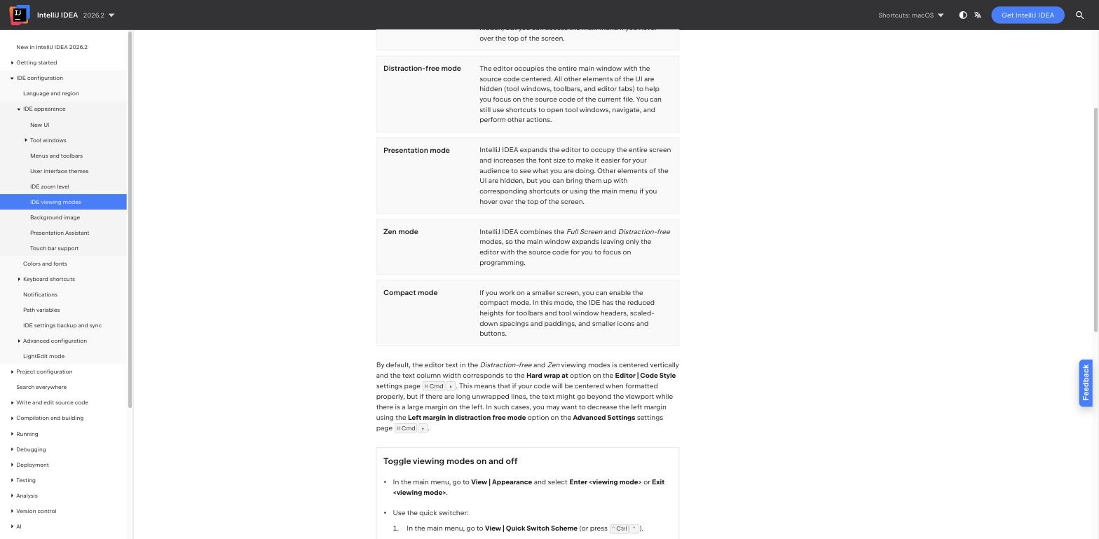
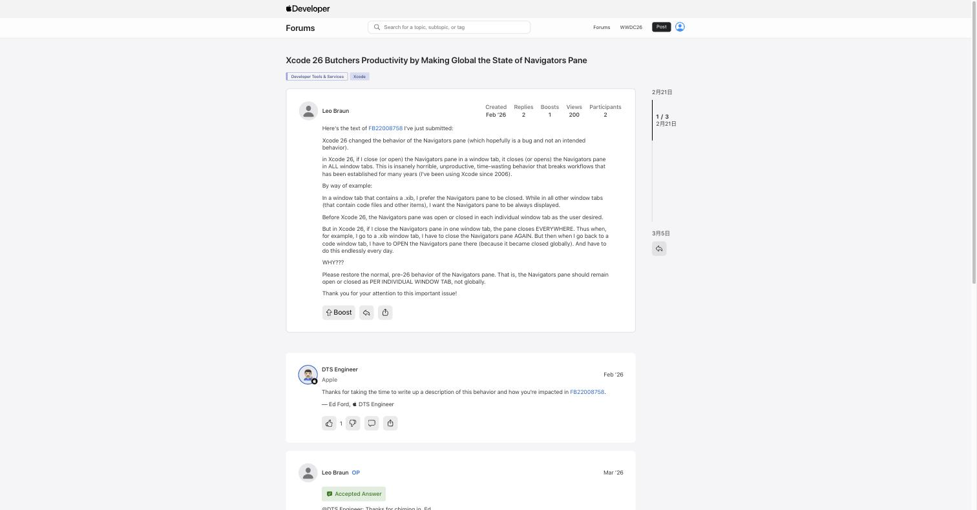
基础易用性 · 01 | 竞品截图
工具栏自定义
顺手做
官方文档与产品界面实截，日期见图注；均为外部公开信息
IntelliJ 平台 · 五种视图模式（全屏 / 无干扰 / 演示 / 禅 / 紧凑）· 2026-09-10
Xcode 26 把按标签页记布局改成全局后，开发者在官方论坛逐条抗议 · 2026-09-12

Slide 64
基础易用性 · 01 | 方案
工具栏自定义
顺手做
我们要做的
界面示意
按任务给三套预设：调试、审阅、多设备验证，切一次到位。
切过去之后记得住——在这套布局里挪过的面板，下次回来还在原处。
不再开一个自定义面板，那等于把选择题又抛回给用户。
图位待补 · 三套预设（调试／审阅／多设备验证）切换前后的布局对比
主要改善
步数与切换次数
等待可见
审阅与回退
满意度
一句话 这个需求不是我们想出来的，是别人拿掉之后被骂出来的。人要的不是“能自己配”，是换一件事做的时候界面跟着换一套。
Notes:
Apple 开发者论坛 FB22008758，2026-02 提交、03 回复，26.3 修复。

Slide 65
基础易用性 · 02 | 场景与竞品
场景化应用体检
投
这条说的是 按场景跑一遍检查，把上架会被打回的问题提前到写代码的时候暴露
场景
别人做到哪
功能都写完了，提交上架。两天后被打回：无障碍描述没写、隐私声明少一条、图标在手表上被裁了一圈。
回头改，而这时候改一次的代价最大——代码早就不在手边的上下文里了。
Android Studio（lint）
给能点进去改的清单，定位到文件和行号
缺口：按检查项类别分，不按场景分；要人自己先知道该看哪一类
Xcode Previews 变体
深色、方向、字号全铺开并排
缺口：分法对了，但只给画面，看不看得出问题全靠人眼
Qoder
Quality Guard 在提交前跑质量检查
缺口：跑的是代码质量规则，不按上架场景分
微信开发者工具
IDE 内跑得最全：代码质量扫描 + 约 50 类漏洞扫描 + 体验评分 Audits（性能／体验／最佳实践三分类）
缺口：规则按技术类别分不按场景分、结果没有文件行号跳转；真正导致打回的隐私声明、类目、内容安全完全不在 IDE 里
空位在哪
按场景分 Xcode 证明过，给能改的清单 lint 证明过。两家各做对一半，把两半合起来并提前到改代码那一刻，没人做。

Slide 66
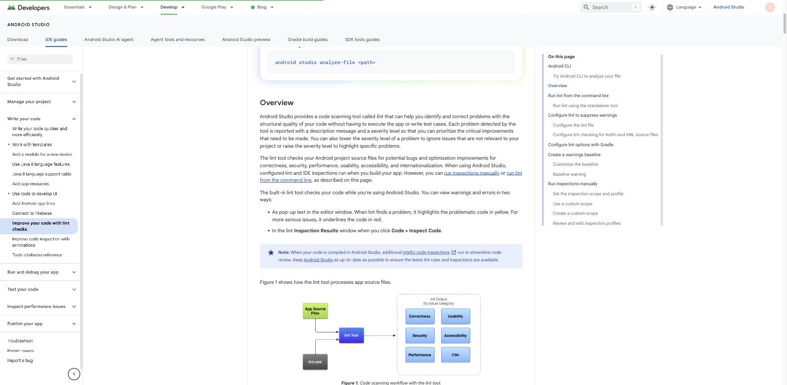
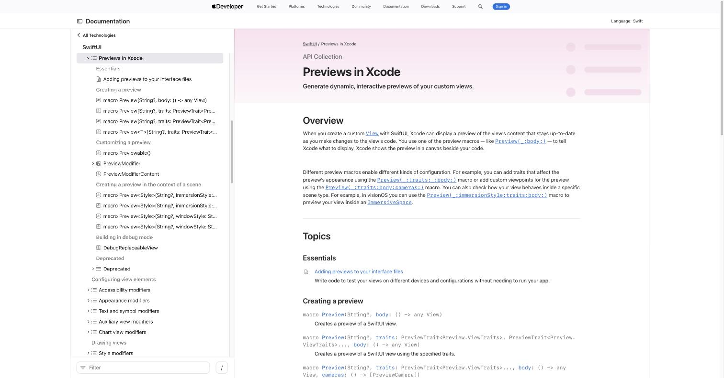
基础易用性 · 02 | 竞品截图
场景化应用体检
投
官方文档与产品界面实截，日期见图注；均为外部公开信息
Android Studio · lint 输出按检查项类别分组，每条可点进去改 · 2026-09-10
Xcode Previews 官方文档 · 深色 / 方向 / 字号变体并排 · 2026-09-12

Slide 67
基础易用性 · 02 | 方案
场景化应用体检
投
我们要做的
界面示意
按场景跑，不按检查项分类：上架自检、首次启动、低端机、无网弱网。
改完代码当场跑一遍，不用手动触发。
每条结论给到文件和行号，点一下就落到那一行。
不给文档链接——文档不好找是所有人都在抱怨的事。
图位待补 · 体检结果面板：按场景分组，每条带文件与行号，点一下落到那一行
主要改善
步数与切换次数
等待可见
审阅与回退
满意度
一句话 按场景分 Xcode 证明过，给能改的清单 lint 证明过。两家各做对一半，把两半合起来、并且提前到改代码的那一刻，这件事没人做。

Slide 68
基础易用性 · 03 | 场景与竞品
调优：从「症状」进入的性能与体验调优，可视、可回溯，AI 修复闭环
投
这条说的是 卡了、耗电、启动慢——从人能说出口的症状进入，改完还要告诉你到底有没有改好
场景
别人做到哪
用户反馈“列表滑起来卡”。你打开 Profiler——第一步就卡住了：得先知道该看哪个指标。
折腾半天改了一处，改完之后没人告诉你这一下到底有没有用。
Android Studio Profiler
火焰图、系统跟踪、内存与电量、崩溃行内标注，看图定位很成熟
缺口：入口是指标不是症状；改完没有自动复测
Xcode Instruments
同样成熟。Apple 官方把复测明写成人工步骤——在 Instruments 里做一份 after profile，拿去和 before 比
缺口：官方自己承认这一步是人工的
XCTest / Xcode 线上性能
XCTest 能自动判定；线上性能能做版本间比较
缺口：XCTest 要人写测试、人设基线；线上性能要发版、要等够量数据。都不是“改完立刻知道”
微信开发者工具
性能面板九类指标 + 体验评分 Audits，诊断还给“优化空间预估”
缺口：入口是选指标不是说症状；复测被官方写成“重启小程序→手动走路径→导 JSON→拖回面板”六步人工；且报告不留存，自己跟自己比都做不到
空位在哪
全行业停在“帮你找问题、帮你出补丁”，没人做“帮你确认这一下有没有用”——而这恰恰是 AI 修复能不能被信任的唯一依据。

Slide 69
基础易用性 · 03 | 方案
调优：从「症状」进入的性能与体验调优，可视、可回溯，AI 修复闭环
投
我们要做的
界面示意
从症状进入：卡了、耗电、启动慢，不要求先知道该看哪个指标。
把指标画成看得懂的图，点进去能定位到代码。
AI 给修复建议，改动可以逐条审、可以退回去。
改完自动在真机上重跑同一条记录，给前后对比。
图位待补 · 同一条真机记录的 before / after 并排，差异部分高亮
主要改善
步数与切换次数
等待可见
审阅与回退
满意度
一句话 全行业都停在“帮你找问题、帮你出补丁”，没人做“帮你确认这一下有没有用”——而这恰恰是 AI 修复闭环能不能被信任的唯一依据。
Notes:
这条的空位是立论支点，建议实机复现一次再对外讲。

Slide 70
基础易用性 · 04 | 场景与竞品
应用翻译 / 转化：安卓应用一键转化
投
这条说的是 已经有安卓版，再交一个鸿蒙版；产出的是原生 ArkTS 代码，不是兼容层
场景
别人做到哪
一家已经有安卓版的公司要交鸿蒙版。功能清单是同一份，代码要重写一遍。
更难受的是之后：从今往后每加一个需求，都要改两处，而且这件事永远不会结束。
Apple Mac Catalyst
就是一个复选框
缺口：官方在小节标题里直接叫“超出复选框的部分”——自己承认一键之后还有活
Android Java → Kotlin
文件级一键转换
缺口：官方承诺只到“功能等价、能编译跑”，下一句就是“你很可能还要做额外优化”
微信开发者工具（Donut 多端框架）
一次编码，分别编译为小程序与 Android、iOS 应用；官方公开了「需适配的组件汇总」「需适配的 API 汇总」两份清单
缺口：承诺止于“可构建安装包提交于各大应用市场”，提交是开发者自己的事；剩余的活是两份全量静态清单，不针对你这个工程
DevEco Studio（我方现状）
官方给的是三篇迁移指导文档；社区里有开发者直接在问“有没有工具能把 Android 项目转成 ArkTS” [D]
缺口：需求真实、工具缺位
空位在哪
没有一个官方先例一键到“能发版”。真空位在一键之后：把全量适配清单变成针对当前工程的动态待办（Visual Studio 升级助手的“带复选框步骤树”值得借），以及把“长期维护两个版本”当常态来设计。

Slide 71
基础易用性 · 04 | 方案
应用翻译 / 转化：安卓应用一键转化
投
我们要做的
界面示意
按屏、按模块一块一块迁，不承诺整个工程一键。
机器转出来的代码在工程里打上标记，哪些还没人看过一眼可查。
安卓版改了需求，列出鸿蒙版还差哪些没跟上。
产出原生 ArkTS 代码，不做兼容层。
图位待补 · 转化结果：工程树上逐文件标记「已转 / 待查 / 需人工」，右侧是剩余清单与建议顺序
主要改善
步数与切换次数
等待可见
审阅与回退
满意度
一句话 没有一个官方先例一键到“能发版”，也没有一个把“长期维护两个版本”当常态来设计——迁完就扔是所有先例的默认假设。真空位在一键之后。

Slide 72
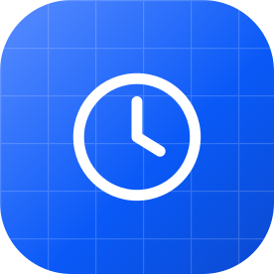

方向二
AI 辅助开发
13 条创新点
这一类竞争最挤。七家在解的都是“让 AI 干得更多”，没人解“人对这一串过程能不能看清楚、挑着退回去”——十三条里的空位集中在这儿。

Slide 73
AI 辅助开发 · 05 | 场景与竞品
Inline-chat 要覆盖更多场景，UI、Code、md
半投
这条说的是 选中一段就地问、就地改，不用切到侧边面板描述半天
场景
别人做到哪
在代码里选中一段直接说改成什么，这个已经很顺了。
但在界面预览上看到一个按钮歪了，或者在 README 里想改一段话，还是得切回侧边面板，把“哪个文件哪一处”重新描述一遍。
Cursor / Xcode / Android Studio / Qoder
代码里就地改四家全有：Cursor 的 Cmd+K、Xcode 的 coding tools 弹框、Android Studio 的 Transform code、Qoder 的 Inline Chat
缺口：这一层是标配，不用当创新讲
Android Studio
唯一把就地对话做进 IDE 预览面板的（Compose 预览右键 Transform UI）
缺口：只覆盖 Compose，画布上改完还是交给 AI 去落地
Cursor / Claude Code / Xcode
Cursor 与 Claude Code 要先把应用真跑起来、在浏览器里改；Xcode 画布上没有任何对话入口
缺口：预览这一格只有一家占住
微信开发者工具
可视化编辑已经做出“选中元素 ↔ 定位代码”的锚点，双向同步
缺口：锚点铺好了却没接自然语言入口：代码里、预览上、文档里三处就地对话都未找到公开证据
空位在哪
代码那一格是补齐。真正空着的是文档那一格——鸿蒙开发者写 README、写接口说明、写上架材料都在 IDE 里。

Slide 74
AI 辅助开发 · 05 | 方案
Inline-chat 要覆盖更多场景，UI、Code、md
半投
我们要做的
界面示意
代码里的就地对话保持（已是标配）。
扩到界面预览：在预览上选中元素直接说。
扩到 Markdown 文档：写 README、接口说明、上架材料时就地改。
图位待补 · 三处入口示意：代码里、界面预览上、Markdown 文档里，同一套就地对话
主要改善
步数与切换次数
等待可见
审阅与回退
满意度
一句话 代码那一格是补齐，不用当创新讲。真正空着的是文档那一格——鸿蒙开发者写 README、写上架材料都在 IDE 里，一家都没做。

Slide 75
AI 辅助开发 · 06 | 场景与竞品
Voice coding：语音开发模式
补齐
这条说的是 用说话代替敲键盘
场景
别人做到哪
两只手都在设备上，眼睛盯着屏幕看刚才那一下有没有复现，想让 AI 再跑一遍——但能下指令的只有键盘。
真要用嘴写代码又不现实：符号、驼峰命名、缩进，纯听写认不准。
Claude Code
原生 /voice，按住说或点一下说，明说“为编程词汇调优，会自动把项目名和分支名加进识别提示”
缺口：做得最完整的一家
VS Code
内置听写 + 自家语音扩展，还有“Hey Code”唤醒词
缺口：有，但停在输入层
Cursor
按住 Ctrl+M 录音转写
缺口：只写在变更日志里，设置页没有
Android Studio / Xcode / Qoder / 微信开发者工具
官方文档里都未找到 IDE 自身的语音输入
缺口：第三方在补位：Talon 用 formatter 解决命名、Serenade 用模型补符号、Wispr Flow 读编辑器里的符号名
空位在哪
“把需求说出来”已经是补齐。没有一家描述过“AI 读回来、用嘴确认、全程不碰键盘”，也没有一家 IDE 厂商把语音接到自己的构建、运行、调试命令上。

Slide 76
AI 辅助开发 · 06 | 方案
Voice coding：语音开发模式
补齐
我们要做的
界面示意
先做“把需求说出来”这一段，按编程词汇调优识别。
把当前项目名、分支名、工程里的符号名加进识别提示。
更远的目标是语音闭环：AI 把结果读回来，用嘴确认或纠偏。
图位待补 · 语音闭环：说出需求 → AI 读回理解 → 用嘴确认或纠偏 → 执行，全程手不离设备
主要改善
步数与切换次数
等待可见
审阅与回退
满意度
一句话 “把需求说出来”已经是补齐。真空位在语音闭环——没有一家描述过“AI 读回来、用嘴确认、全程不碰键盘”，也没有一家 IDE 厂商把语音接到自己的构建、运行、调试命令上。

Slide 77
AI 辅助开发 · 07 | 场景与竞品
Agent Team
投
这条说的是 几件活同时交给 AI 时，谁在干、谁在等你、谁干完了，一眼看全
场景
别人做到哪
三件活同时交给 AI。你以为它们都在跑，去干别的了。
回来才发现：第一件一小时前就停下来等一个确认，第二件在排队，第三件早干完了。界面上一句话都没说。
Android Studio / Xcode
Android Studio 能同时开几条会话、Recent Chats 里切换；Xcode 只有一条会话
缺口：状态只有活跃时间（2m／5m／9m），没有“在等你”这一档；Xcode 连并排都没有
微信开发者工具
把 IDE 做成 Agent 的工具面：七组 Skill、wechatide CLI 加 MCP，开项目／编译／操模拟器／读日志／预览上传都能被外部 Agent 调
缺口：Skills 文档里没有并发、队列、任务态任何描述，是“一条命令一次调用”的同步语义——等待全发生在 IDE 之外，工具里看不到
Google（Android Studio 发布博客）
点名“审批疲劳”——问得太频繁，人就不看内容直接点同意
缺口：解法是少问（权限分级、沙箱），不是让等待看得见
DevEco Code（我方现状）
开发者报一小时没动静 [D]，官方论坛回复确认“服务端并发请求量过大，触发了排队控制” [B]
缺口：机制已确认，但排队状态、位次、预计等待、可取消，界面上一件都没有
空位在哪
两家都在解“少问”，没人解“问得看得见”。这是全清单里唯一一处三样证据齐全的空位：厂商已确认的问题、采纳数据的分叉、对手承认却没解的那半边。

Slide 78
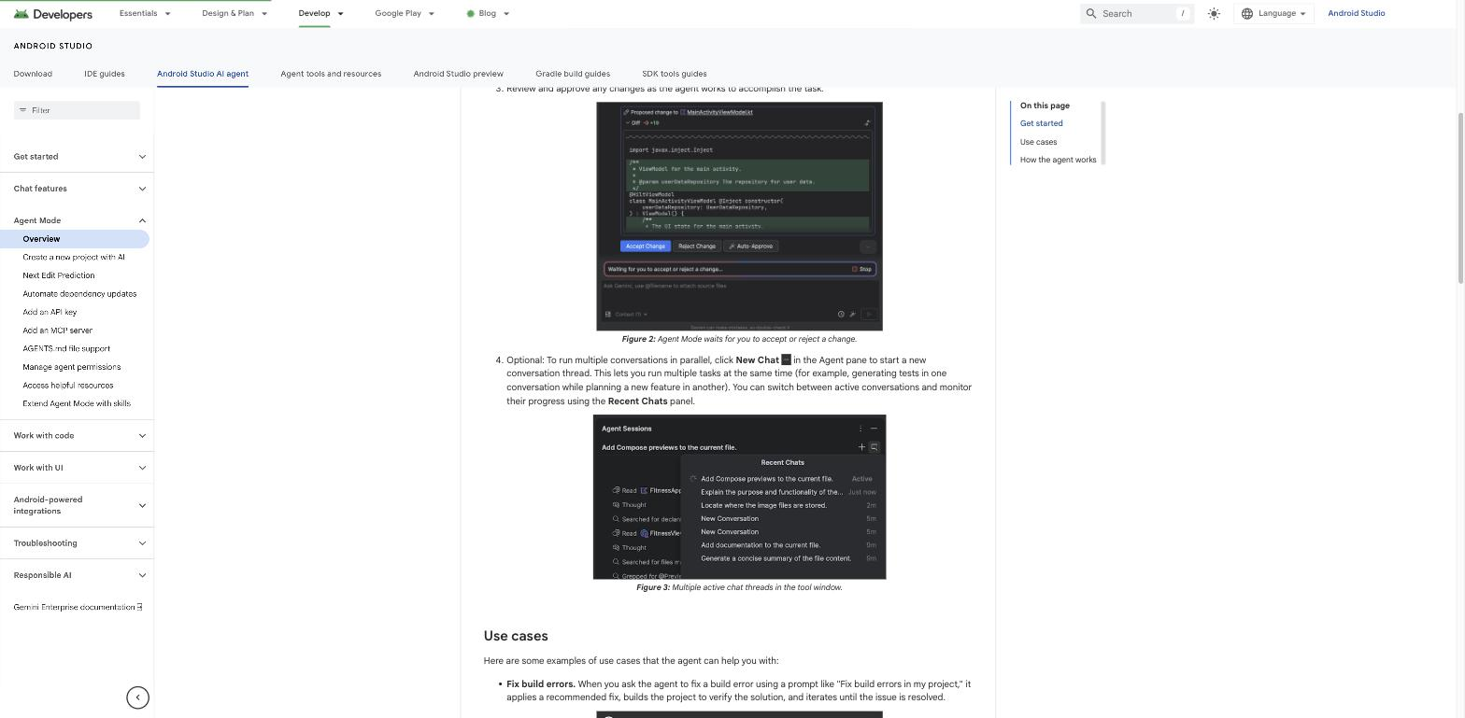
AI 辅助开发 · 07 | 竞品截图
Agent Team
投
官方文档与产品界面实截，日期见图注；均为外部公开信息
Android Studio · Agent Sessions 与 Recent Chats：状态只有活跃时间，没有“在等你”这一档 · 2026-09-10

Slide 79
AI 辅助开发 · 07 | 方案
Agent Team
投
我们要做的
界面示意
状态分三档：在干／在等你／干完了。
排队时说清排第几、还要等多久、能不能取消。
不加新的会话列表——列表早就有了，缺的是分档。
图位待补 · 三档状态的任务面板：在干 / 在等你（带蓝点排前）/ 干完了，排队项带位次与预计等待
主要改善
步数与切换次数
等待可见
审阅与回退
满意度
一句话 两家都在解“少问”，没人解“问得看得见”——这是二十四条里唯一一处三样证据齐全的空位：厂商已确认的问题、采纳数据的分叉、对手承认却没解的那半边。
Notes:
官方论坛已确认“并发过大触发排队控制”，但界面上一个字都没说；同期工具链下载涨 127%，Agent 只涨 1.2%。

Slide 80
AI 辅助开发 · 08 | 场景与竞品
AI 输出内容压缩
半投
这条说的是 两件事：压模型带着的历史，和压人要读的那段回复
场景
别人做到哪
问一句，AI 吐回来两屏。真正要看的结论在第三段，前面两段是它的推理过程。
同时会话越聊越长，上下文被撑满，回答开始变糊，而人看不到是什么占掉了空间。
Claude Code / VS Code / Cursor
压历史是标配：Claude Code 的 /compact 可带指令、可设阈值、可看谁占空间；VS Code 自动压缩并明说“早先消息的细节可能被摘要或省略”；Cursor 超窗自动摘要并显示为 Summarized Messages
缺口：这一层不用当创新讲
Claude Code
压“人要读的那段回复”只有它一家有官方文档（Concise 风格）
缺口：有条保底规则可以直接借：错误报告、安全警告、危险操作的确认永远完整保留
七家均无
Android Studio·Xcode·微信开发者工具·Cursor·Claude Code·Codex·Qoder 都没有“摘要能展开回溯、按重要性分层”的人侧导航
缺口：长会话读不回去，这一格全空
空位在哪
叫“内容压缩”会被当成省 token 的技术活。真正的价值是“结论先行、过程收起来”，而那条保底规则可以直接借。

Slide 81
AI 辅助开发 · 08 | 方案
AI 输出内容压缩
半投
我们要做的
界面示意
回复先说结论，过程收起来可展开。
报错、安全警告、危险操作的确认永远完整显示，不压。
历史侧做自动摘要与手动压缩，并让人看得到是谁占了空间。
图位待补 · 一条回复的两种形态：折叠时只有结论与改动清单，展开后是完整推理；警告类永远不折叠
主要改善
步数与切换次数
等待可见
审阅与回退
满意度
一句话 叫“内容压缩”会被当成省 token 的技术活。它真正的价值是“结论先行、过程收起来”，而且那条保底规则可以直接借。

Slide 82
AI 辅助开发 · 09 | 场景与竞品
可视化编程
投
这条说的是 在画布上摆、连、调，直接产出能跑的界面或逻辑，不靠背 API
场景
别人做到哪
搭一个设置页，或者串一条“登录失败就重试两次再提示”的流程。
界面部分要先记住嵌套结构，逻辑部分要先背 API。人心里早就知道要什么样，手上却得先把它翻译成代码。
Cursor / Claude Code / Codex / Qoder
这一代 AI IDE 一家都没做画布式编程
缺口：Claude Code 的 /design 产出的是设计稿画板，不是能跑的界面
Android Studio / Xcode
Layout Editor 拖控件代替手写 XML；Xcode Interface Builder 同类做法
缺口：都是上一代产物：Navigation Editor 官方自称“本质是个编辑 XML 的图形界面”，Interface Builder 文档已进归档区
微信开发者工具
代码可视化编辑：拖拽改位置尺寸、改属性样式事件、与代码双向同步，alt 悬停量间距
缺口：官方自认“属性和事件的编辑能力相对基础”；连线做业务逻辑在工具内未找到证据，低代码的微搭是腾讯云产品、与工具无官方绑定
七家均无
七家文档里都没有“连线做业务逻辑”的公开说明
缺口：上一代画布只管界面摆放和页面跳转，逻辑一概不管
空位在哪
声明式界面加 AI 这一代，画布这条路是断的。画布和代码应当是同一份东西的两种看法，不是两套。

Slide 83
AI 辅助开发 · 09 | 方案
可视化编程
投
我们要做的
界面示意
画布上摆控件、连关系、调参数，直接出能跑的界面。
画布和代码是同一份东西的两种看法，不是两套。
逻辑编排也能画，不只是界面摆放。
图位待补 · 画布与代码并排：左边摆控件连关系，右边同步出 ArkTS，改任一边另一边跟着变
主要改善
步数与切换次数
等待可见
审阅与回退
满意度
一句话 声明式界面加 AI 这一代，画布这条路是断的。七家文档里没有任何一家有“连线做业务逻辑”的公开说明。

Slide 84
AI 辅助开发 · 10 | 场景与竞品
可视化调优
半投
这条说的是 性能问题靠看图定位，不靠读指标和日志
场景
别人做到哪
图已经很好看了：火焰图、系统跟踪、内存曲线都在。
问题在看完之后——把图上的那一处异常翻成“代码里的哪一行”，以及改完之后重新跑一遍确认，这两步全靠人。
Android Profiler
调用图、火焰图、系统跟踪、内存与电量、交互时间线；崩溃在代码行上有行内标注；新的 Performance Analyzer 能把自然语言转成可执行查询
缺口：看图定位这一半非常成熟，是彻底的补齐
Xcode Instruments
同样成熟
缺口：同上
微信开发者工具
Trace、FPS、真机调试 2.0、低端机模拟、体验评分，测得很细
缺口：报告不留存——体验评分“一旦清空将无法再查看本次结果”，前后对比在数据层就被断掉了
七家均无
没有一家把 AI 接到“改完自动重跑同一条记录并渲染前后差异”上
缺口：这是和第 03 条共用的同一格空位
空位在哪
看图这一半是补齐，不要当创新讲。这条的价值在于它是第 03 条的前半段——两条合起来才是完整闭环。

Slide 85
AI 辅助开发 · 10 | 方案
可视化调优
半投
我们要做的
界面示意
把指标画成看得懂的图，点进去直接定位到代码。
和上面第 03 条连起来：从症状进入 → 看图定位 → AI 出补丁 → 自动复测给前后对比。
图位待补 · 从图上一处异常点进去直接落到代码行；下方是改完自动复测的前后曲线
主要改善
步数与切换次数
等待可见
审阅与回退
满意度
一句话 看图这一半是彻底补齐，不要当创新讲。这条的价值在于它是第 03 条的前半段——两条合起来才是完整闭环。

Slide 86
AI 辅助开发 · 11 | 场景与竞品
互动式意图确认
补齐
这条说的是 AI 动手之前，先把它理解的意思说一遍让人确认
场景
别人做到哪
你说“把登录页的错误提示改友好一点”。AI 理解成了“重写整个错误处理模块”，但它不说，直接开始动手。
等你发现的时候，已经改了一片。
Claude Code
计划模式明说“读文件、跑命令探查，但不改源码，批准之前编辑一直被挡住”
缺口：边界写得比我们清单还细
Android Studio
计划可以来回改、在计划上挂批注再点继续，官方强调这发生在“agent 还没花掉任何时间和 token 之前”
缺口：同上
微信开发者工具
对外部 Agent 设了两道门：首次连接按 clientName 弹窗授权；写操作（删项目、云数据库写、云存储删、云函数部署）逐次弹确认
缺口：两道门回答的都是“准不准做”，不回答“你理解对了吗”——没有计划模式，拿不到“它打算怎么干”的预览
Cursor / Codex
只有这两家明确写了等答案期间继续干活
缺口：Android Studio·Xcode·Claude Code·微信开发者工具 都是问了就停；这是和第 07 条同一个题
空位在哪
这条本身是补齐，别当创新讲。唯一能讲的是“问而不停”：Cursor 是“问了但不停”，我们现在是“停了但不说”。

Slide 87
AI 辅助开发 · 11 | 方案
互动式意图确认
补齐
我们要做的
界面示意
动手前把理解的意思摆出来让人确认或改。
关键是确认的时候它不停下来——边等回答边继续读文件、继续探查。
问题给选项也能自己写，不要只能打字。
图位待补 · 确认卡：左边是 AI 理解的意思（可直接改），右边它仍在继续读文件，进度条不停
主要改善
步数与切换次数
等待可见
审阅与回退
满意度
一句话 这条本身是补齐，别当创新讲。唯一能讲的是“问而不停”——而它和第 07 条 Agent Team 是同一个题：Cursor 是“问了但不停”，我们现在是“停了但不说”。

Slide 88
AI 辅助开发 · 12 | 场景与竞品
自动化 Workflow
半投
这条说的是 把重复跑的一串动作存下来，下次一句话跑完
场景
别人做到哪
每周版本前那串活是固定的：跑体检、看报告、改问题、再跑一遍、导出上架材料。
每次都要重新跟 AI 交代一遍。能存下来，但得你自己想起来要存——大多数人不会想起来。
Codex / Android Studio / Xcode
存说明文字已经趋同到连文件路径和格式都一样：SKILL.md + .agents/skills，Codex 与 Android Studio 用的是同一个开放标准；Xcode 也能在各 agent 配置目录下建技能
缺口：这一层是标配
Claude Code
存整串编排只有它做了：跑完按一个键存成命令、随仓库分发、可装进插件
缺口：这一层只有一家
微信开发者工具
已有官方的 Skill 固化机制：YAML 加 SKILL.md，菜单栏可“导出开发者工具 Skill”再导入 AI Agent
缺口：仍要人主动导出；官方同样没提过“我看你这串动作跑了三次，要不要固化”
七家均无
都要人主动说“存下来”，没有一家在官方文档里提过主动发现重复
缺口：这一格全空
空位在哪
别讲“我们也做 Skill”，那是标配。讲“不用你想起来要固化”——而且这一格天然连着“最了解鸿蒙”：只有官方知道哪几串动作是高频的。

Slide 89
AI 辅助开发 · 12 | 方案
自动化 Workflow
半投
我们要做的
界面示意
工具自己看出重复，主动问要不要存下来。
存的是整串编排，不只是一段说明文字。
存下来的能随代码仓库分发给整个团队。
鸿蒙开发里的高频动作，由官方先存好一批。
图位待补 · 工具主动弹出：“这串动作你这周跑了三次，存成一个命令？”下面是编排的可视化
主要改善
步数与切换次数
等待可见
审阅与回退
满意度
一句话 别讲“我们也做 Skill”，那是标配。讲“不用你想起来要固化”——而且这一格天然连着“最了解鸿蒙”：只有官方知道哪几串动作在鸿蒙开发里是高频的。

Slide 90
AI 辅助开发 · 13 | 场景与竞品
UI & Code 二次编辑
投
这条说的是 在预览上直接改，代码跟着变；改代码，预览也跟着变。双向
场景
别人做到哪
预览里看到两个卡片之间的间距不对。你得在脑子里把它翻成“哪个文件、哪一行、哪个参数”，再去改。
想反过来在预览上直接拖一下就完事——今天只有上一代的 XML 布局能这么干。
Xcode
原文把边界划得最清楚：界面到代码是“高亮／跳转”，代码到界面是“立刻更新”
缺口：中间“在画布上直接改”没有对应的动词
Android Studio
在 Compose 预览上做的是同样半边的事（点轮廓跳定义）
缺口：同样缺反方向
Cursor
浏览器可视化编辑器能直接上手操控
缺口：但那一下落地还是交给 AI 去猜，且发生在浏览器里的真应用而非 IDE 预览
微信开发者工具
真双向、不过 AI 的现役产品只有它：可视化编辑能拖拽改位置尺寸、改属性样式事件，改动确定写回代码
缺口：官方自认“属性和事件的编辑能力相对基础”，对齐、图层、分组还在后续计划里；且它是命令式的 WXML，不是声明式界面
空位在哪
真双向只在命令式界面里活着（微信的 WXML、Android 的老 XML）。声明式界面这一代——Compose / SwiftUI / ArkUI——“在预览上改、确定写回源码”全行业空着。

Slide 91
AI 辅助开发 · 13 | 方案
UI & Code 二次编辑
投
我们要做的
界面示意
在预览上直接拖、直接改，改动确定写回源码，不让 AI 去猜。
改代码预览立刻跟着变——这一半已经有了，要补的是反方向。
改动落到源码的哪一行，人能看见。
图位待补 · 预览上拖动一个间距，右侧代码对应那一行同步高亮并改写，不经过 AI
主要改善
步数与切换次数
等待可见
审阅与回退
满意度
一句话 真双向只在命令式界面里活着——微信的 WXML、Android 的老 XML。声明式界面这一代（Compose / SwiftUI / ArkUI）“在预览上改、确定写回源码”全行业空着。

Slide 92
AI 辅助开发 · 14 | 场景与竞品
AI 协作时间轴
补齐
这条说的是 一次协作里 AI 做过哪些事、哪一步改了什么，能顺着看回去，也能退回某一步
场景
别人做到哪
一次让 AI 改了七八处。人只看到最后结果。
想知道第三步到底改了什么，或者只退掉第三步、保留第四第五步——现在做不到。
Claude Code
检查点按每条用户提示存，/rewind 有六个动作（还代码＋对话／只还对话／只还代码／往后压成摘要／到这之前压成摘要／取消）
缺口：刻度是“人说了几句话”
Xcode
History 是一根滑块，往上拉撤、往下拉加回来
缺口：必须有 Git 仓库
Cursor
检查点与 Git 独立
缺口：官方还劝你永久版本控制用 Git
微信开发者工具
Qoder 按对话轮回退；微信侧只有通用的 Git 代码管理
缺口：外部 Agent 通过 wechatide 批量动了工程之后，微信没在 IDE 里为“这次 AI 干了什么”留下任何边界，审阅与回退整体推给 Git
空位在哪
能看能退是补齐。两格空位：刻度落到 AI 的执行步骤上、能挑着退。

Slide 93
AI 辅助开发 · 14 | 方案
AI 协作时间轴
补齐
我们要做的
界面示意
时间轴的刻度落在 AI 自己的执行步骤上，不是“人说了几句话”。
每一步改了什么，和它是为了满足计划里的哪一条，绑在一起。
能挑着退：只退掉第三步，保留第四第五步。
图位待补 · 时间轴：刻度是 AI 的执行步骤，每一步挂着改动与它对应计划里的哪一条，单步可退
主要改善
步数与切换次数
等待可见
审阅与回退
满意度
一句话 能看能退是补齐。两格空位：刻度落到执行步骤上、能挑着退。而且 Claude Code 官方列的四类“追不到的改动”（bash 命令改的、子 agent 改的、会话外手改的、符号链接指向的）建议原样搬进设计约束——做同类功能几乎一定会踩。

Slide 94
AI 辅助开发 · 15 | 场景与竞品
项目知识库自动生成（Repo Wiki）
半投
这条说的是 接手一个陌生代码库时，先给一份自动生成的知识库，不用自己翻文件、问同事
场景
别人做到哪
接手一个陌生代码库，或者新人第一天加入项目——只能自己一个文件一个文件翻，或者去问熟悉的同事。
项目结构在人脑子里，不在工程里，这件事每次都要重新做一遍。
Qoder Repo Wiki
能自动生成结构化知识库
缺口：生成慢，中型项目约两小时；六千个文件以上的工程受限；内容偏冗长，要点不好找
Cursor / Claude Code / VS Code / Android Studio / Xcode
均无
缺口：这项能力目前只有一家在做，而且没做扎实
空位在哪
别人是“人要看懂代码库”，我们让“看懂”这件事本身被自动化——代码变更后后台增量更新，AI 接手任务前先读知识库，不是从头扫代码。

Slide 95
AI 辅助开发 · 15 | 方案
项目知识库自动生成（Repo Wiki）
半投
我们要做的
界面示意
打开一个陌生工程，自动生成结构化知识库：模块划分、关键入口、依赖关系图。
代码变更之后，知识库在后台增量更新，不用手动重新生成。
AI 接手一个任务之前，先读一遍知识库，不是从头扫代码。
图位待补 · 打开陌生工程自动生成的知识库：模块划分、关键入口、依赖关系图，随代码增量更新
主要改善
步数与切换次数
等待可见
审阅与回退
满意度
一句话 别人是“人要看懂代码库”，我们让“看懂”这件事本身被自动化——Agent 和新人都受益，而且这条竞品已经证明有需求，只是没人做扎实。

Slide 96
AI 辅助开发 · 16 | 场景与竞品
设计稿一键转代码（D2C）
投
这条说的是 设计师给的 Figma 稿，一键转成能跑的 ArkUI 代码骨架，不用来回对图改样式
场景
别人做到哪
设计师给了一版 Figma 稿。开发照着还原，间距、色值、层级总有对不上，来回改好几轮才收口——设计和代码变成两份东西，谁都不敢保证改完还是同一份。
CodeBuddy
内置 Figma 插件，D2C 一键转代码；还能一句话生成可交互网页、自然语言改元素
缺口：目前唯一支持设计稿作为输入的一家
Cursor / VS Code / Claude Code 等
均从文字描述或已有代码开始
缺口：不支持设计稿输入
空位在哪
鸿蒙开发者本来就常和设计师协作、用鸿蒙设计规范出稿——别人是从零学的一项新能力，我们是离用户更近的一次顺手为之。

Slide 97
AI 辅助开发 · 16 | 方案
设计稿一键转代码（D2C）
投
我们要做的
界面示意
导入 Figma，识别布局、间距、色值，一键生成 ArkUI 代码骨架。
预览窗口里点选一个元素，用自然语言改样式，不用先去代码里找到它。
还原度可核对：设计稿和生成结果叠加比对，超出容差的地方标红。
图位待补 · 导入 Figma 一键生成 ArkUI 代码骨架，预览窗口点选元素用自然语言改样式，叠加比对超出容差标红
主要改善
步数与切换次数
等待可见
审阅与回退
满意度
一句话 鸿蒙开发者本来就常和设计师协作、用鸿蒙设计规范出稿——别人是从零学的一项新能力，我们是离用户更近的一次顺手为之。

Slide 98
AI 辅助开发 · 17 | 场景与竞品
多 Agent 并行协作：身份可辨、隔离运行、风险审查
半投
这条说的是 好几个 Agent 同时改同一个代码库时，谁改了哪处看得清楚，谁都不怕撞车
场景
别人做到哪
好几个 Agent 同时在跑，改的是同一个代码库。谁动了哪一块、会不会互相覆盖，心里没数，只好不敢真的放开手并行。
Flare
MCP 会话身份标记、burst 审查、影子 git 历史、风险变更排队提醒
缺口：做对了身份可辨这一件事
Orca
25 种以上 Agent CLI 各自独立 git worktree，配 Orca Mobile 远程监控，实测过 6 个 review agent 并行
缺口：做对了物理隔离这一件事
Cursor Projects
协调者拆任务、派发、管理上千个 subagent，自己不写代码
缺口：做对了任务编排这一件事
空位在哪
三家各自只做对了身份可辨、物理隔离、任务编排三件事里的一件，没人三件都做全，也没人针对鸿蒙多端多形态工程做过适配。

Slide 99
AI 辅助开发 · 17 | 方案
多 Agent 并行协作：身份可辨、隔离运行、风险审查
半投
我们要做的
界面示意
每个 Agent 有唯一身份标记：图形加编号，一眼分清谁是谁。
物理隔离：能按目标设备分工作区，比如一个验证手机、一个验证车机，互不干扰。
有风险的变更集中排队提醒，不塞进容易被忽略的会话列表里。
移动端能远程查看进度、批准变更。
图位待补 · 并行任务面板：每个 Agent 带唯一图形加编号身份，按目标设备分工作区，风险变更集中排队，移动端可远程批准
主要改善
步数与切换次数
等待可见
审阅与回退
满意度
一句话 鸿蒙的多端、多形态天生需要多个 Agent 各管一摊——三件事都做全、再往移动端延伸一步，会比通用工具更贴合鸿蒙开发者的真实工作方式。

Slide 100


方向三
鸿蒙特征 / 首发
7 条创新点
这一类没有对标，因为别人没有这个题可做——多形态、分布式、一次开发多端部署，只有我们手里有。也正因为没有对标，做错了没人提醒，所以每条都要自己把判断规则定下来。

Slide 101
鸿蒙特征 / 首发 · 18 | 场景与竞品
一多联动＋跨端开发
投
这条说的是 同一个开发任务，在 PC、平板、手表、手机上状态同步——换一端接着干，不用从头来
场景
别人做到哪
在 PC 上调到一半，要去会议室。合上电脑，到了那边打开平板——状态全部归零：设备连着谁、断点打在哪、日志看到第几行、AI 刚才说到哪，都要重来。
另一个时刻：真机调试时两只手都在设备上，眼睛盯着屏幕，但能下指令的只有电脑。
GitHub Codespaces / Gitpod
“环境跟着人走”已经解决：换机器打开就是原样的容器
缺口：但容器里没有真机，真机在你桌上
Cursor / Claude Code
“会话跟着人走”已经解决：换设备继续同一段对话
缺口：解决的是对话，不是任务状态
七家均无
“任务状态跟着人走”没有找到任何一家做到；微信还把 PC、移动、多端应用拆成三条互斥的开发模式，形态之间更不通
缺口：断点、连着谁、日志读到哪，换一端全部归零
Android Studio / Xcode
手表与手机在它们那里只是被调试的对象
缺口：把小屏当成能发指令的开发端，全行业空白
空位在哪
两个“跟着人走”别人都做了，第三个没人做，而且只有同时握着 IDE 和多形态设备的一方能做。

Slide 102
鸿蒙特征 / 首发 · 18 | 方案
一多联动＋跨端开发
投
我们要做的
界面示意
任务状态在 PC、平板、手表、手机之间同步：连着哪几台、断点在哪、日志看到哪、AI 执行到第几步，换一端接上就是原样。
每一端只承担它适合的那部分：PC 写和改，平板看和审，手表和手机只做“继续 / 停 / 看结果”这几个动作。
手表和手机也是能发指令的开发端，不只是被调试的对象。
图位待补 · 同一个任务在 PC / 平板 / 手表三端的界面：各自只承担适合的那部分，状态一致
主要改善
步数与切换次数
等待可见
审阅与回退
满意度
一句话 两个“跟着人走”别人都做了，第三个——任务状态跟着人走——没人做，而且只有同时握着 IDE 和多形态设备的一方能做。

Slide 103
鸿蒙特征 / 首发 · 19 | 场景与竞品
真机多设备
投
这条说的是 一次改动在多设备上的预览、验证与差异呈现——真机执行面是别人没有的差异化
场景
别人做到哪
改完一处布局，切到手机看一眼，切到手表看一眼，切到车机看一眼。
哪一处是响应式适配本来就该长得不一样、哪一处是真出了问题，靠人凭经验分辨。设备越多越做不完，最后就是只验主力机型。
Xcode 预览变体
把深色、方向、字号铺开并排，证明了“并排比切换好”
缺口：并排的是同一台设备的几种状态，而且是预览不是真机
Android Studio Running Devices
设备镜像收进 IDE，能连多台；Emulator 36.5（2026-04）支持多设备交互测试
缺口：标签页并列意味着一次只看一台；那是同一形态的多台机器
七家均无
没有一家做“哪些差异是适配的正常结果、哪些是缺陷”的判断
缺口：这套判断规则本身就是设计资产
微信开发者工具
真机调试 2.0 有断点、Console、Storage，还能录真机性能火焰图
缺口：全程一机一码一通道，一次改动没法在多台真机上同步验证；真机性能工具 iOS 至今不支持
空位在哪
没有对标，不是我们没找到，是别人没有这个题。并排的对象从“一台设备的几种状态”换成“几种不同的真机”，只有一多带得出来。

Slide 104
鸿蒙特征 / 首发 · 19 | 方案
真机多设备
投
我们要做的
界面示意
一次改动，自动在几种真机形态上各跑一遍，差异截图并排给出。
核心不在“跑”，在“判断”：哪些差异是一多适配的正常结果、哪些是缺陷，这套规则要我们自己定。
并排的对象是不同形态的设备，不是同一台设备的几种状态。
图位待补 · 一次改动，三种真机形态的截图并排，差异处自动圈出并标「适配 / 疑似缺陷」
主要改善
步数与切换次数
等待可见
审阅与回退
满意度
一句话 别人的多设备验证停在预览层，我们能落到真机执行面——这是别人没有的差异化。并排的对象也不同：他们是一台设备的几种状态，我们是几种不同的真机。

Slide 105
鸿蒙特征 / 首发 · 20 | 场景与竞品
模拟器创新设计 · 单屏多设备切换
投
这条说的是 几台设备的画面同时摆在一块屏上，不用来回切标签页
场景
别人做到哪
手机上看着没问题，切到折叠屏展开态又不对。切回去再看一眼，刚才那一眼已经记不清了。
预览器与模拟器是社区里常年被提的一块，问题就在“一次只能看一台”。
Android Studio Running Devices
设备镜像收进 IDE，多台设备以标签页并列
缺口：标签页意味着一次只看一台
Android Emulator 36.5
2026-04 起支持多设备交互测试
缺口：多设备仍是同一形态的多台机器
Xcode
已经用并排代替了切换
缺口：并排的对象是同一台设备的深色 / 方向 / 字号
微信开发者工具
模拟器可选内置机型、可添加自定义设备尺寸，模拟器与调试器能弹成独立窗口
缺口：始终一次只渲染一台；而且手机、PC、多端应用被拆成三条互斥模式，PC 形态还必须去真实微信客户端看
空位在哪
方向别人证明过了，对象没人换。一块画布上同时摆几种不同形态，本机与远端不分家，改一次几块屏一起刷。

Slide 106
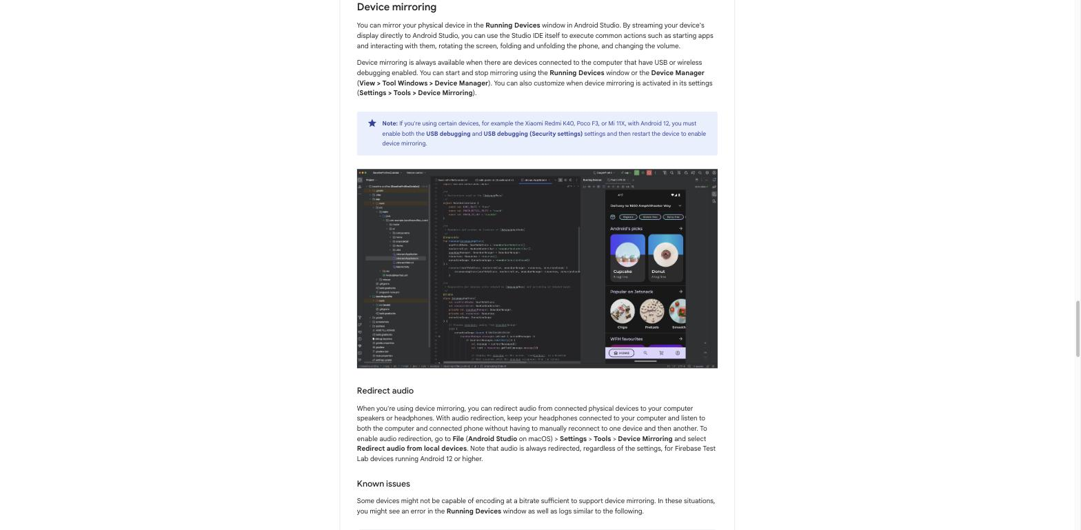
鸿蒙特征 / 首发 · 20 | 竞品截图
模拟器创新设计 · 单屏多设备切换
投
官方文档与产品界面实截，日期见图注；均为外部公开信息
Android Studio · Running Devices 设备镜像以标签页并列，一次只看一台 · 2026-09-10

Slide 107
鸿蒙特征 / 首发 · 20 | 方案
模拟器创新设计 · 单屏多设备切换
投
我们要做的
界面示意
一块画布，几台设备的画面同时在，本机与远端不分家。
改一次代码，画布上几块屏一起刷。
并排的是不同形态——手机、折叠屏、手表、车机、大屏，不是同一形态的几台机器。
图位待补 · 一块画布上手机 / 折叠屏 / 手表 / 车机四块屏同时在，改一次一起刷新
主要改善
步数与切换次数
等待可见
审阅与回退
满意度
一句话 这条是真机多设备的支撑层：先让几台的画面能同时在一块屏上，才谈得上“差异并排、替你圈出来”。

Slide 108
鸿蒙特征 / 首发 · 21 | 场景与竞品
模拟器创新设计 · 分布式调试
投
这条说的是 手机和手表在配合做一件事，出了问题要知道是哪一端、在哪一步断的
场景
别人做到哪
手机发起、手表接续的一个流程，在交接那一下断了。
只能开两个窗口各看各的日志，靠时间戳在脑子里对齐——而两端的时钟本来就不一定对齐。断点也只能一端一端打，一端停下来的时候另一端还在跑。
Android Logcat
能分屏看两台设备
缺口：两个互不相干的面板，不做对齐、不做关联
VS Code 多目标调试
支持 multi-target / compound，能同时挂上两个进程
缺口：操作永远只作用于当前选中的 session——切过去才能操作它，不存在“一起停”
微信开发者工具
有“多账号调试”，能同时开多个微信号跑同一件事
缺口：目标是多微信号协同的业务场景（两人对战、转账），不是两端设备的日志对齐；文档连窗口怎么排都没写
七家均无
没有一家做到“两端日志按同一条时间轴对齐并指出是哪一端”
缺口：分布式是鸿蒙的产品命题，这块空位只能由我们补
空位在哪
多目标调试别人有，两端对齐没人有。要给出的是判断：这一次是哪一端出的问题、卡在交接的第几步。

Slide 109
鸿蒙特征 / 首发 · 21 | 方案
模拟器创新设计 · 分布式调试
投
我们要做的
界面示意
两端的日志按同一条时间轴对齐，交接的那一下画出来。
断点能同时管住两端：一端停，另一端也停在对应的位置。
给出判断：这一次是哪一端出的问题、卡在交接的第几步。
图位待补 · 一条时间轴上两端的日志对齐，交接那一下画出来，断点一端停另一端同步停
主要改善
步数与切换次数
等待可见
审阅与回退
满意度
一句话 多目标调试别人有，两端对齐没人有。分布式是鸿蒙的产品命题，这块空位只能由我们补。
Notes:
对齐两端时钟这件事有技术前提，需要与调试服务侧确认可行性再对外承诺。

Slide 110
鸿蒙特征 / 首发 · 22 | 场景与竞品
模拟器创新设计 · 远端调试
搭车
这条说的是 手边没有的那台设备——手表、车机、大屏——也能拿过来调
场景
别人做到哪
要验手表和车机上的表现，但手边没有这两种设备——这两类形态开发者自己很难备齐。
还有个间接后果：报障时说不清自己用的是哪个版本，社区里几乎全是 6.1.x，官方最新是 26.0.0，版本号对不上，问题跟不下去 [D]。
Android Device Streaming
2024 年就有，2026 年扩到三星、小米、OPPO、一加、vivo、传音的合作伙伴设备实验室 [C]；池子里有 Pixel Watch、Tab S8 Ultra、Z Fold3 [A]；Spark 计划有免费额度 [B]
缺口：做到的是“多几台一样的手机”
Xcode Cloud / Xcode
苹果侧没有对等的远端真机租用形态
缺口：设备池这一格只有 Android 一家在做
微信开发者工具（MiniTest 云测）
官方云真机池 300+ 机型，可一次提交多机型跑兼容性，HTTPS 接口提测打通 CI，每周 150 分钟免费额度
缺口：云端设备只对“自动化跑测”开放、不对“交互式远程操作”开放——你不能远程握住一台真机手动点；拿过来也不能接着做两端联调
空位在哪
这条不讲首发，讲追平之后往前一步。再往后，这套真机能力可以变成 CI 和第三方工具能远程调用的服务。

Slide 111
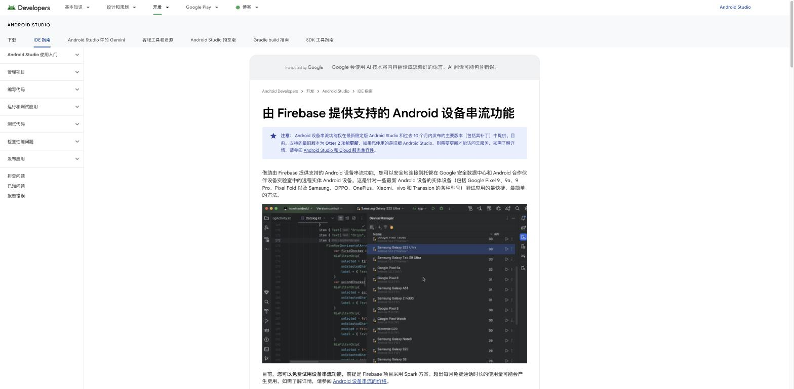
鸿蒙特征 / 首发 · 22 | 竞品截图
模拟器创新设计 · 远端调试
搭车
官方文档与产品界面实截，日期见图注；均为外部公开信息
Android Studio · 设备串流的远端设备列表 · 2026-09-10

Slide 112
鸿蒙特征 / 首发 · 22 | 方案
模拟器创新设计 · 远端调试
搭车
我们要做的
界面示意
远端设备直接进“同屏并排”那块画布，按钮是“加进画布”，不是“连接”。
先接手表和车机——开发者最难自备的两种形态。
拿过来之后能接着做分布式联调，不是只能单机跑一下。
再往后一步，这套真机能力可以变成 CI 和第三方工具能远程调用的服务。
图位待补 · Device Manager 的远端列表，按钮是“加进画布”而不是“连接”，直接并入同屏那块画布
主要改善
步数与切换次数
等待可见
审阅与回退
满意度
一句话 这条不讲首发，讲追平之后往前一步：远端那台是别家没有的形态，而且能接着联调。跟着单屏多设备一起做。

Slide 113
鸿蒙特征 / 首发 · 23 | 场景与竞品
模拟器创新设计 · 连接状态体验创新
投
这条说的是 设备连不上的时候，告诉人卡在第几步、下一步该做什么
场景
别人做到哪
新人装完工具，插上设备，设备列表里没有它。
是线没认出来？是授权没过？是端口被占了？还是版本不匹配？界面只给一个结果，排查只能靠经验和终端命令。第一印象就在这一下定了。
Xcode Device Hub
占住了“有一个地方能看到问题”这个位置：选中设备，右边画布列出这台设备上的问题
缺口：那是结果清单，不是过程的哪一步
Android Studio
连这个位置都没有
缺口：设备连不上，排查全在终端里，adb 命令一条一条试
微信开发者工具
真机调试给信息视图：手机型号、系统、微信版本与“连接信息”，另有“警告和错误”列表
缺口：连接状态是二元的——连上 / 已结束；断了只问一句“是否需要重新连接”，不告诉你卡在哪一阶段。官方连一份真机调试排查文档都没有
DevEco Studio（我方现状）
DevEco Code 安装即失败报 EPERM，有人跟帖复现 [D]
缺口：前置门槛这一桶真实存在
空位在哪
七家均无把握手拆成阶段的做法。空位是把过程显形：认出设备 → 授权 → 建立通道 → 版本匹配 → 就绪，当前卡在第几步标出来，每一步失败给一个能当场做的动作。

Slide 114
鸿蒙特征 / 首发 · 23 | 方案
模拟器创新设计 · 连接状态体验创新
投
我们要做的
界面示意
把连接这件事拆成看得见的几步：认出设备 → 授权 → 建立通道 → 版本匹配 → 就绪，当前卡在第几步标出来。
每一步失败都给一个能当场做的动作，不是给一个错误码。
等待有进度，不是一个转圈。
图位待补 · 连接五步的进度条，失败那一步展开成一个可直接执行的动作，不是错误码
主要改善
步数与切换次数
等待可见
审阅与回退
满意度
一句话 这条成本最低、命中“等待可见”最直接，而且是新人第一次装完工具就会撞上的那一下——第一印象就在这里定。

Slide 115
鸿蒙特征 / 首发 · 24 | 场景与竞品
智慧胶囊
搭车
这条说的是 有一件事正在后台跑，用一个不占地方但一直在的小位置告诉你
场景
别人做到哪
一件长任务在后台跑。想知道它到哪一步了，只能切回那个面板看一眼；不切，就完全没有感知。
IDE 里的状态今天散在三处：状态栏、通知气泡、工具窗，没有一个常驻的轻量位置。
Android Studio / IntelliJ 平台
翻完都没有常驻轻量态 [A]；Xcode·微信开发者工具·Cursor·Claude Code·Codex·Qoder 同样没有
缺口：这是结论不是缺口——IDE 里确实没有这个东西
iOS 灵动岛与实况活动
把一件正在进行的事收进常驻的小位置，不打扰但一眼能看到 [B]
缺口：范式源头在消费端，不是 IDE
Android 实况更新
落在状态栏一个 chip 上 [A]，并带一整套准入规则 [B]：必须是正在进行、有明确起止、用户主动触发、需要持续关注；广告、促销、聊天消息、日程提醒、快捷入口明确不许进
缺口：更值钱的是那套规则，不是那枚胶囊
微信开发者工具
模拟器底部有一条常驻状态栏
缺口：占用它的是运行上下文（场景值、页面路径与参数），不是任务状态；编译、上传、预览无阶段化进度，云测排队只给规避建议、不给位次与预计等待
空位在哪
要搬的不是胶囊，是消费端已经定完的那套准入规则——它回答的正是最容易做错的地方：什么该上、什么不许上。

Slide 116
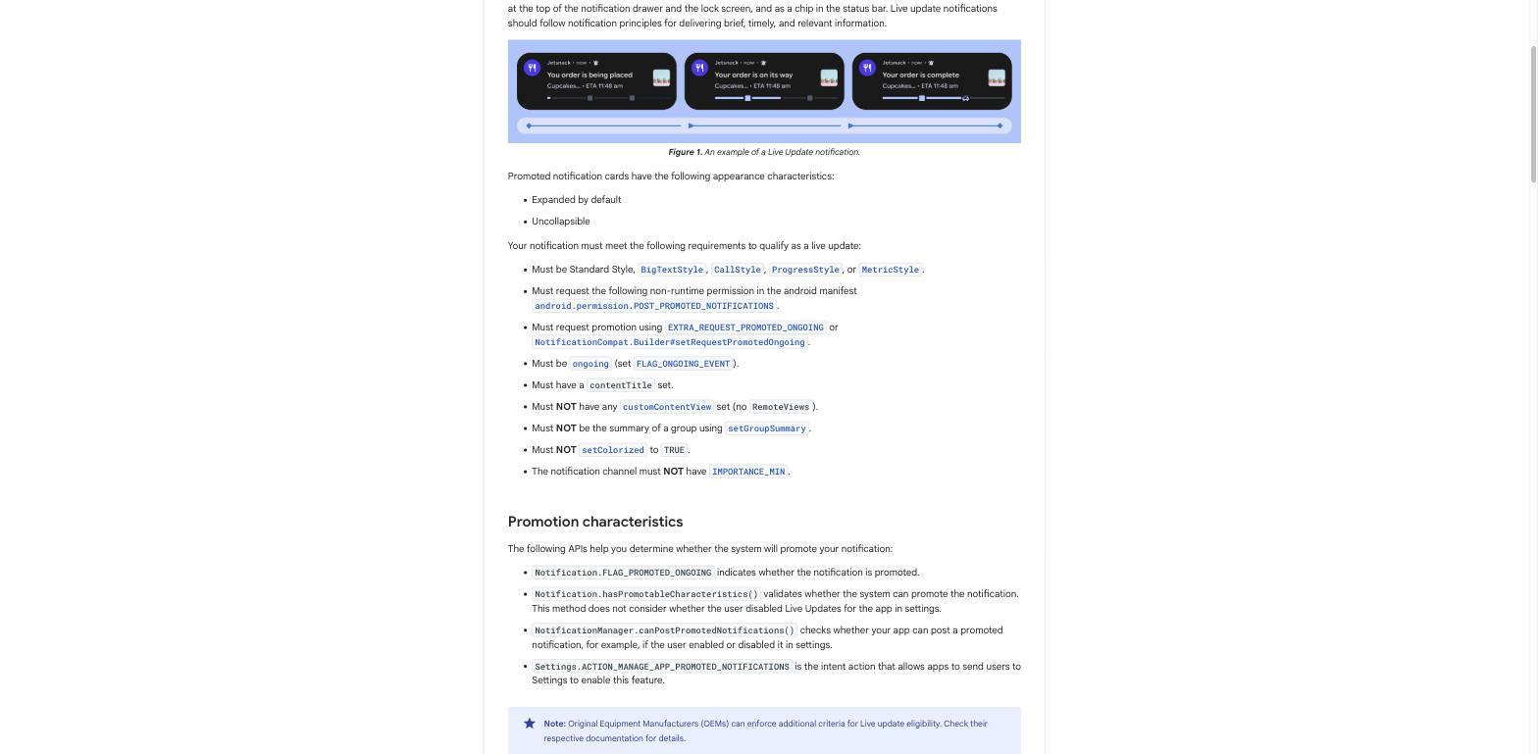
鸿蒙特征 / 首发 · 24 | 竞品截图
智慧胶囊
搭车
官方文档与产品界面实截，日期见图注；均为外部公开信息
Android 实况更新 · 状态栏 chip 与通知卡上的进度 · 2026-09-10

Slide 117
鸿蒙特征 / 首发 · 24 | 方案
智慧胶囊
搭车
我们要做的
界面示意
状态栏一枚胶囊，同时最多两枚，“在等你”的那一枚排前面带蓝点，点开才展开面板。
先只让一类事上胶囊：正在跑的 Agent 任务，含排队。做对了再放第二类。
准入规则先立起来：只有正在进行、有明确起止、人自己发起的、需要持续关注的事能上。
图位待补 · 状态栏上的胶囊：最多两枚，“在等你”的排前带蓝点，点开才展开面板
主要改善
步数与切换次数
等待可见
审阅与回退
满意度
一句话 要搬的不是那枚胶囊，是消费端已经定完的那套准入规则——什么该上、什么不许上。跟着 AI 协作时间轴一起做。

Slide 118


方向四
体验评估策略
这一类不产出功能，产出判据
上面每一条都写了“主要改善哪个指标”。这一页说清楚：这四个指标各自怎么测，测的时候拿什么当尺子。没有这一层，前面的判断就只是说法。

Slide 119
体验评估策略
四个指标，各自怎么测
前三个是过程指标，版本内可测、可直接设计；满意度是它们的结果，不单独作为设计目标。
步数与切换次数
完成一件事要点几下、在几个窗口之间来回几趟
录屏数点击与窗口切换，同一条任务跨版本比
01·02·03·04·05·06·09·10·12·13·15·16·18·19·20·21·22
等待可见
等的时候界面说了什么：在跑还是在排队、排第几位、还要多久、能不能取消
从发起到第一次给出状态的时间；等待期间界面给出的信息条数
07·17·18·23·24
审阅与回退
改动能不能看懂、能不能挑着退回去
一次多文件改动，看懂它改了什么并撤回，需要多少步；能不能只退其中一步
03·08·11·14·16·17·19·21
满意度
人愿不愿意把活交给它
季度调研 + 上面三项的实测结果对照看
结果指标，不单列
测的时候用同一套任务，不每次换题
五条基准任务跨期固定：改一处界面并看到结果 · 跨三个以上文件的改动审阅并回退 · 五分钟以上的长任务中途纠正 · 装一个第三方能力并调用 · 从“卡了崩了”定位并修复。
Notes:
这一页回答的是“凭什么说这些创新点有用”。四个指标里前三个版本内可测，满意度是结果指标。

Slide 120
三个方向 · 竞争力地图
24 条创新点放进一张图：独占性 × 投入档位
横轴看别人抄不抄得走，纵轴看我们打算投多少——两条轴一起看，才知道哪几条该优先讲。
红海追赶区 · 大家都在做
旗舰差异化区 · 优先讲
投
Agent Team
症状调优
D2C 转代码
UI&Code 编辑
单屏多设备
分布式调试
可视化编程
场景化体检
安卓转化
连接状态创新
一多联动
真机多设备
半投
补齐
搭车
顺手做
基本功 · 补齐即可
被低估的资产 · 独有但投入少
横轴 → 独占性：通用能力（别人也能做） ————————→ 鸿蒙独占（只有平台方能做） ｜ 纵轴 ↑ 投入档位：顺手做→搭车→补齐→半投→投
● 投（12 条，已标名） ● 半投／补齐／搭车／顺手做（12 条）
独占性为本方判断（依据「分界线」表：构建／签名／真机／上架别人做不了，写代码本身无优势），非外部基准测试；坐标为相对位置。来源：方向分析_融合方案评估与创新机会点；总表分级口径，核实于 2026-09-21

Slide 121
落地
已完成的是融合方案，创新点排期至 8.X
已发布
已合入
可演示
7.0 于 9 月 30 日发布
融合方案合入 7.1
七份界面稿 ＋ 一份竞品对照
本季度动作是跟踪落地与发布支撑
12 月 30 日随版本发布
界面稿按安装包主题文件还原；竞品对照六家官方文档逐条核实
这些创新点进 BP 的节奏
9/30
11 月
11–12 月
12/30
2027-06
发布 7.0
创新方案汇报
BP 规划
发布 7.1
发布 8.0
已完成
调研结论进规划
与产品线讨论后进规划
融合方案随版本上线
随 HDC 2027
先做哪几条
先做 20 连接状态、21 智慧胶囊、07 Agent Team——这三条成本最低，而且证据最硬：排队这件事厂商已经在论坛里确认过。接着是 02 场景化应用体检（上架问题提前暴露）与 17 单屏多设备、16 真机多设备（差异化最高）。04 安卓转化与 15 一多联动要连着产品线一起排。05 · 06 · 11 · 14 属于补齐，并进日常迭代，不单独占排期。

Slide 122
资产
本轮沉淀的成果，可在不同方向、不同团队复用
设计令牌表与界面稿套件
竞品分析的任务复现方法
从 DevEco Studio 6.0.2 安装包主题文件提取（09-08），覆盖界面稿全部配色、字号、间距与组件尺寸
五个跨期固定的基准任务，跨期不换，所以结论可比、可累积
已支撑七份界面示意与一份融合方案演示稿
已用于三份竞品报告，本轮七家官方文档逐条核实
双周监测机制
报告与汇报模板
十二主题固定面板 ＋ 五级证据分级，抓不到的写进局限不沉默
固定楼层、固定视觉规范，内容换了模板不用重做
已跑三期，趋势看板可回看
已用于三份报告与两份汇报材料
这些不是一次性产物。方向再变一次，令牌表、基准任务和监测面板都还能用。

Slide 123
发展路径
开发正在脱离图形界面，因此不能仅聚焦于界面本身
先说风险
开发动作正在离开图形界面。今年要进的头部公司恰恰只开 CLI 与插件的门，还可能要求开源。如果把资产全押在“做一个更好的 IDE”上，这条线会随着壳一起贬值。
发展路径：从“做一个更好的 IDE”，转到“做只有官方手里才有的那部分”
写代码这一层
真机真规则这一层
配额与权限这一层
写代码、改代码、生成界面
真机、真设备形态、真上架规则
排队与配额、权限、企业管控
谁都能做，会被下一次模型发布抹平
只有平台方手里有
只有平台方能做
创新点落在这层：12 条
创新点落在这层：10 条
创新点落在这层：2 条
为什么这样分：写代码这一层，模型一升级就被抹平，押在那里的投入留不下来。真机、设备形态、上架规则、配额与权限，这些换几代模型都还在，而且只有官方手里有。二十四条里有十二条落在后两层。
Notes:
这一页是主动把业务周期的风险说出来，而不是等被问。

Slide 124
来源与局限
外部事实都能查到出处
外部来源
已知局限
注册开发者 1100 万+、应用与服务 40 万+ · HDC 2026 ⚠️ 未回采原文链接
原生鸿蒙应用 10 万+、HarmonyOS 6 终端 8000 万台 · HEC 2026（2026-08-28）⚠️ 未回采原文链接
中国手机销量系统份额 · Counterpoint 2Q26 ⚠️ 单一来源
DevEco 使用率 93.7%、满意 75.7% · InfoQ 2025 开发者调研 n=625 ⚠️ 单一来源
AI 工具采用率 84%、信任 33% · Stack Overflow 2025 开发者调查 n=33,662
多会话与状态显示、审批疲劳、lint 分类、上架前报告、远端真机池、Agent Skills · Android 开发者文档与博客（09-10 至 09-13 核实）
预览变体、画布交互、编码智能、计划模式、本地化 agent、线上性能与回归门槛 · Apple 开发者文档（09-12 至 09-13 核实）
按标签页记布局改成全局与 26.3 修复 · Apple 开发者论坛（2026-02 提交，03 回复）
常驻位的六条规矩 · Apple 人机界面指南（2025-12 更新）＋ Android 实况更新文档
检查点、工作流、输出风格、语音听写 · Claude Code 官方文档（09-12 核实）
提问工具、检查点、设计模式、可视化编辑器 · Cursor 官方文档与变更日志（09-12 核实，部分未能逐字复核）
计划模式、技能、权限三档 · Codex 官方文档（09-12 核实）
就地对话、Spec 驱动、按轮回退 · Qoder 官方文档（09-12 核实）
Mac Catalyst、visionOS 迁移、Java 转 Kotlin、升级助手、现代化 agent · Apple／Google／微软官方文档（09-13 核实）
布局与视图、代码质量与漏洞扫描、体验评分 Audits、性能诊断流程 · 微信开发者工具官方文档（09-14 核实）
模拟器与自定义设备、真机调试 1.0/2.0、真机性能录制、多账号调试 · 微信开发者工具官方文档（09-14 核实）
MiniTest 云测 300+ 机型与配额、miniprogram-automator、miniprogram-ci · 微信开发者工具官方文档（09-14 核实）
开发者工具 Skills、可视化编辑、Donut 多端框架与适配清单 · 微信开发者／dev.weixin 官方文档（09-14 核实）
设计令牌 · DevEco Studio 6.0.2 安装包主题文件（09-08 提取）
界面稿是设计示意，不是已实现的界面。
“我们的解法”是设计目标，不是当前能力；本轮不评自家现状。
远端真机这条对我们是追平不是首发，已在对应页标注。
漏斗中间两级（写过代码、有上架产出）是估算，置信度中低，不是官方口径。
生态规模与满意度的几个数字来自上游调研摘要，本轮未回采原文链接。
Cursor 与 Trae 全站抓取受限：Cursor 部分结论未能逐字复核，Trae 一条未进结论。
华为侧三篇迁移指导文档只核到标题与路径，正文未取到；“是纯指导还是带工具”是推断。
“改完自动复测”这条空位是立论支点，建议实机复现一次再对外讲。
所有“七家均无”均基于七家官方文档检索，不含实机复现。
微信侧对鸿蒙的支持存在两处官方口径不一致（developers.weixin 提 HarmonyOS，Donut 介绍页未提），本轮不据此下结论。
微信的代码质量规则树文档层拿不全，规则级逐条对标需实机打开工具截面板。
核实于 2026-09-14 · 对标七家官方文档

